Slide 1

«1С:ERP Горнодобывающая промышленность 2» и
«1С:Горнодобывающая промышленность 2.
Модуль для 1С:ERP»
Обзор отраслевых возможностей
Сентябрь 2022

Slide 2

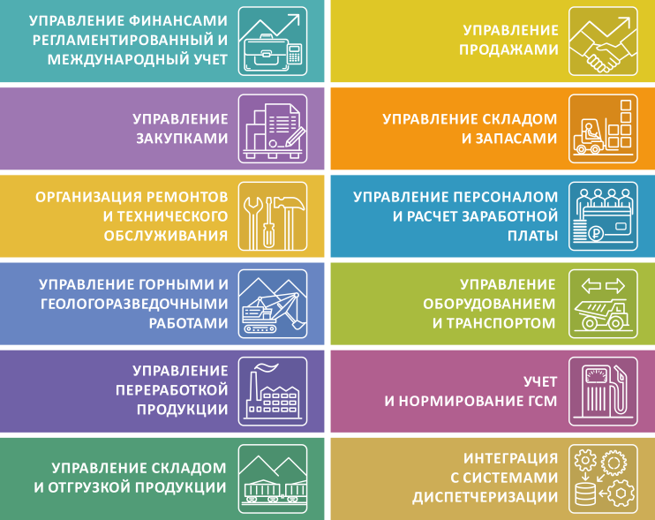
1С:ERP ГОРНОДОБЫВАЮЩАЯ ПРОМЫШЛЕННОСТЬ 2
Совместное комплексное отраслевое ERP-решение фирм «1С» и «Синерго», разработанное на базе продукта «1С:ERP Управление предприятием 2».
Предназначено для автоматизации оперативного производственного, управленческого и регламентированного учета, планирования деятельности и управления производством на предприятиях с открытым и подземным способом добычи полезных ископаемых.
Notes:
1С:ERP Горнодобывающая промышленность 2 – это совместное комплексное отраслевое ERP-решение фирмы «1С» и компании «Синерго», разработанное на базе продукта «1С:ERP Управление предприятием 2».

Slide 3












1С:ГОРНОДОБЫВАЮЩАЯ ПРОМЫШЛЕННОСТЬ 2. МОДУЛЬ К 1С:ERP
1С:ERP УПРАВЛЕНИЕ ПРЕДПРИЯТИЕМ 2
1С:ГОРНОДОБЫВАЮЩАЯ ПРОМЫШЛЕННОСТЬ 2. МОДУЛЬ К 1С:ERP
УПРАВЛЕНИЕ ФИНАНСАМИ
РЕГЛАМЕНТИРОВАННЫЙ И МЕЖДУНАРОДНЫЙ УЧЕТ
УПРАВЛЕНИЕ
ПРОДАЖАМИ
УПРАВЛЕНИЕ ГОРНЫМИ И
ГЕОЛОГОРАЗВЕДОЧНЫМИ
РАБОТАМИ
УПРАВЛЕНИЕ ОБОРУДОВАНИЕМ И ТРАНСПОРТОМ
УПРАВЛЕНИЕ ЗАКУПКАМИ
УПРАВЛЕНИЕ СКЛАДОМ И ЗАПАСАМИ
УПРАВЛЕНИЕ
ПЕРЕРАБОТКОЙ
ПРОДУКЦИИ
УЧЕТ
И НОРМИРОВАНИЕ ГСМ
ОРГАНИЗАЦИЯ РЕМОНТОВ
И ТЕХНИЧЕСКОГО
ОБСЛУЖИВАНИЯ
УПРАВЛЕНИЕ ПЕРСОНАЛОМ И РАСЧЕТ ЗАРАБОТНОЙ ПЛАТЫ
УПРАВЛЕНИЕ СКЛАДОМ
И ОТГРУЗКОЙ ПРОДУКЦИИ
ИНТЕГРАЦИЯ С СИСТЕМАМИ ДИСПЕТЧЕРИЗАЦИИ
«1С:Горнодобывающая промышленность 2. Модуль для 1С:ERP» дополняет возможности продуктов на базе конфигурации «1С:ERP Управление предприятием 2» отраслевыми возможностями для горнодобывающих предприятий по добыче, переработке и отгрузке полезных ископаемых и продуктов переработки в части производственного планирования и учета.
Notes:
«1С:Горнодобывающая промышленность 2. Модуль для 1С:ERP» дополняет возможности продуктов на базе конфигурации «1С:ERP Управление предприятием 2» отраслевыми возможностями для горнодобывающих предприятий по добыче, переработке и отгрузке полезных ископаемых и продуктов переработки в части производственного планирования и учета.

Slide 4
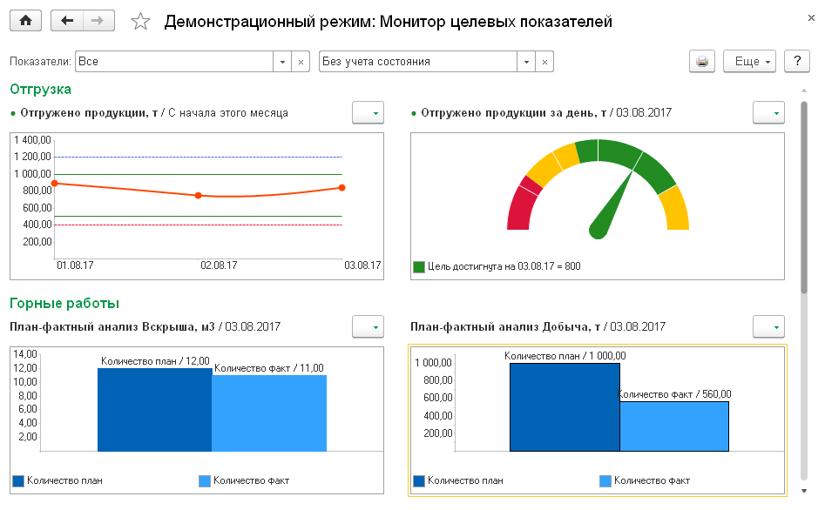
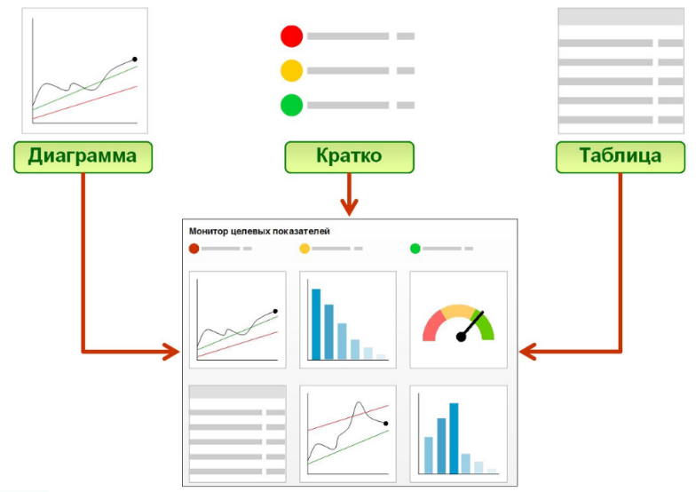
Мониторинг производственных показателей
Построение иерархической модели целей и целевых показателей.
Реализация принципа контроля
«День – Неделя – Месяц».
Создание различных вариантов показателей с возможностью сравнения.
Мониторинг целевых показателей с расшифровками исходных данных.
Многообразие графических форм аналитических отчетов.
Рассылка информации о производственных показателях на электронную почту пользователей.
Доступ с мобильного устройства (планшет, смартфон).
Notes:
Монитор показателей – это удобный инструмент для оперативного руководства компанией; он позволяет:
своевременно выявлять проблемные участки на любом этапе управления предприятием;
анализировать эффективность ключевых процессов предприятия с помощью показателей;
анализировать взаимосвязь и влияние одних показателей на другие;
топ-менеджерам принимать оптимальные управленческие решения по ключевым процессам на основании данных по целевым показателям предприятия.
использовать различные варианты анализа целевых показателей (способов фильтрации и представления информации);
настраивать индикаторы позитивных и негативных отклонений в достижении установленных значений целевых показателей;
проводить детальный анализ любого показателя с помощью отчетов;
настраивать состав сводного отчета (целевых показателей) и его рассылка по электронной почте.

Slide 5


Мониторинг производственных показателей
Возможности для руководителей компании:
оперативно оценивать ключевые показатели деятельности,
“охватить производство одним взглядом”;
своевременно выявлять отклонения от плана,
негативную динамику, точки роста;
расшифровывать показатели с детализацией
до отдельных хозяйственных операций;
обеспечивает единый подход к оценке
результатов фактической деятельности
предприятия (“взгляд в прошлое”) и
анализу эффективности принимаемых
решений на основании
запланированных данных
(“оценка будущего”).

Slide 6
Отраслевой функционал
АСД, ВЕСОВЫЕ
SCADA, ВЕСОВЫЕ
АСУ ЖД, ВЕСОВЫЕ
ГГИС
УПРАВЛЕНИЕ ГЕОЛОГО-РАЗВЕДОЧНЫМИ
И ГОРНЫМИ РАБОТАМИ
УПРАВЛЕНИЕ ПЕРЕРАБОТКОЙ ПРОДУКЦИИ
УПРАВЛЕНИЕ ПЕРЕМЕЩЕНИЕМ И ОТГРУЗКОЙ ПРОДУКЦИИ
LIMS, Весовые
ОПЕРАТИВНЫЙ УЧЕТ ДВИЖЕНИЯ И КАЧЕСТВА ПРОДУКЦИИ
Шихтование | Перемаркировка | Отбор проб | Результаты анализов | Качество | Баланс продукции
АСД, АЗС
УПРАВЛЕНИЕ ОБОРУДОВАНИЕМ, УЧЕТ И НОРМИРОВАНИЕ ГСМ
Время работа и простои | Путевые листы | ГСМ | Шины | Счетчики | Хозтранспорт и спецтехника
АСД, СКУД
УЧЕТ РАБОТЫ СОТРУДНИКОВ И РАСЧЕТ ЗАРАБОТНОЙ ПЛАТЫ
Табелирование | Расстановка | Выработка | Расчет зарплаты | Допуски к оборудованию
Notes:
ОТРАСЛЕВЫЕ ФУНКЦИОНАЛЬНЫЕ ВОЗМОЖНОСТИ "1С:ERP ГОРНОДОБЫВАЮЩАЯ ПРОМЫШЛЕННОСТЬ 2“
Управление горными и геолого-разведочными работами
учет геологических запасов полезных ископаемых;
объемно-календарное и оперативное планирование горных и геолого-разведочных работ;
нормирование горных и геолого-разведочных работ и технологических перевозок;
оперативный учет качественных и количественных показателей горных и геолого-разведочных работ и технологических перевозок;
учет маркшейдерских замеров и корректировка статистических данных;
учет разубоживания и потерь полезных ископаемых;
оперативный учет остатков продукции на складах.
Планирование и учет переработки продукции
ресурсные спецификации переработки продукции;
объемно-календарное и сменное планирование переработки продукции;
учет качественных и количественных показателей процесса переработки продукции;
учет давальческих схем переработки (в переработку на сторону и от давальцев).
Управление качеством продукции
учет проб;
учет и анализ результатов испытаний;
качественные показатели, позволяющие производить расчет количества, например, металла в руде;
учет качества продукции при проведении горных работ, переработки и отгрузке продукции, на складах;
перемаркировка, учет брака и несоответствий качества продукции;
формирование сертификатов и паспортов качества;
расчет стоимости продукции с учетом качества продукции.
Управление горным оборудованием, транспортом и спецтехникой
планирование доступности оборудования;
учет времени работы и простоев оборудования;
групповое формирование и учет путевых листов;
планирование и учет работы транспорта и спецтехники;
учет показаний счетчиков и наработки оборудования;
нормирование и учет шин;
передача оборудования в пользование контрагентам.
Учет и нормирование расхода ГСМ по оборудованию, складам и заправкам
учет заправок и расхода топлива в разрезе оборудования;
учет ГСМ в разрезе складов, резервуаров и заправляющего оборудования с учетом температуры и плотности;
нормирование расхода ГСМ с возможностью настройки алгоритма расчета;
формирование потребностей в ГСМ на основании планов и статистических данных;
формирование заправочных ведомостей и топливных карт на выдачу ГСМ.
Управление складом, поступлением и отгрузкой продукции
шихтование;
планирование поступления, перемещений и отгрузки продукции;
установка условий отгрузки продукции;
контроль отгрузки продукции с использованием разрешений, талонов и карт;
учет отгрузки, поступления и внутренних перемещений продукции различными видами транспорта;
учет движения вагонов от поступления до доставки на станцию получателя;
интеграция с весовым оборудованием.
Учет работы сотрудников
допуски на оборудование и учет стажировок;
табелирование и формирование табеля для расчета заработной платы;
учет выработки сотрудников и расчет сдельной заработной платы;
настройка расчета премий и надбавок на основании данных оперативного учета;
расчет заработной платы на основании данных оперативного учета.
Мониторинг и анализ показателей деятельности предприятия
Отражение данных оперативного учета в управленческом учете (горные работы, переработка, перемещение, гсм, шины, работы хозтранспорта и спецтехники, поступление и отгрузка)

Slide 7
Управление горными и геологоразведочными работами
ГГИС
УЧЕТ ЗАПАСОВ ПОЛЕЗНЫХ ИСКОПАЕМЫХ
ПОТЕРИ И РАЗУБОЖИВАНИЕ
НОРМИРОВАНИЕ РАБОТ И ПЕРЕВОЗОК
ОБЪЕМНО-КАЛЕНДАРНОЕ ПЛАНИРОВАНИЕ
АСД, ВЕСОВЫЕ
СМЕННОЕ ПЛАНИРОВАНИЕ
ОПЕРАТИВНЫЙ УЧЕТ
КОЛИЧЕСТВЕННЫХ И КАЧЕСТВЕННЫХ ПОКАЗАТЕЛЕЙ
МАРКШЕЙДЕРСКИЕ ЗАМЕРЫ, ПРИЕМКА ГОРНЫХ РАБОТ
АНАЛИЗ УЧЕТА ГОРНЫХ РАБОТ
ОТРАЖЕНИЕ В УПРАВЛЕНЧЕСКОМ УЧЕТЕ
Notes:
Подсистема управления горными и геологоразведочными работами предназначена для нормирования, планирования, учета технологических операций горных и геолого-разведочных работ и анализа данных.
Возможности подсистемы:
учет запасов полезных ископаемых в количественном и качественном выражении;
нормирование загрузки технологического транспорта;
нормирование горных и геолого-разведочных работ с учетом условий работ;
нормирование технологических перевозок с учетом условий работ и расстояний транспортировки ;
объемно-календарное планирование горных и геолого-разведочных работ в количественном и качественном выражении;
посменное планирование горных и геологоразведочных работ;
оперативный учет горных и геолого-разведочных работ в количественном и качественном выражении;
отчетность по горным работам;
план-фактный анализ горных и геолого-разведочных работ;
маркшейдерские замеры, корректирующие статистическую информацию об объемах и аналитиках горных и геологоразведочных работ, остатках на складах оперативного учета, расчетных показателей качества;
учет разубоживания и потерь полезных ископаемых; в количественном и качественном выражении;
отражение в управленческом учете.
Оперативный учет объемов горных работ и количества технологических операций может производиться по каждой выполненной операции (данный способ применяется в основном при наличии возможности автоматизированного получения информации из АСУТП) или по определенным настройкой квантам времени на основании оперативных данных, предоставленных диспетчеру.

Slide 8
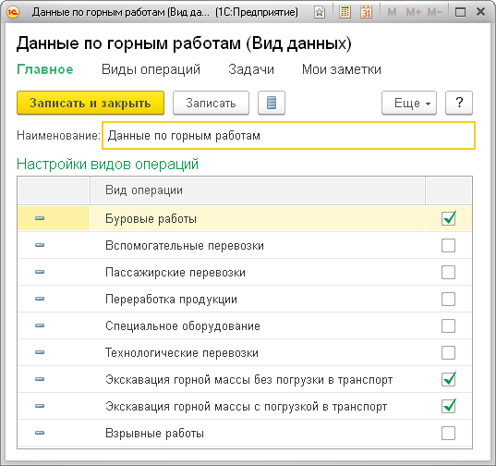
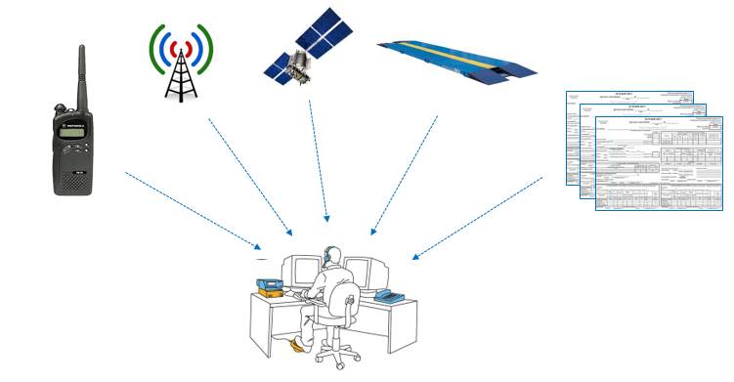
Параллельный учет по видам данных
Проблематика
Высокая динамика и распределенность горных и геологоразведочных работ.
Наличие большого количества факторов и ограничений, влияющих на результат.
Запаздывание данных о выполненных работах, поступающих в разное время с различной степенью достоверности и детализации.
Решение
Реализован параллельный оперативный учет горных и геологоразведочных работ и времени работы оборудования по видам данных, детализированной по операциям.
Notes:
Отличительной особенностью оперативного учета статистических данных по горным работам является наличие приблизительной оценки объемов выполненных работ с разнесением на несколько контуров учета и постепенным уточнением данных с помощью средств автоматизации, весового оборудования или маркшейдерского замера.
Сопоставление нескольких «точек зрения» на объемы выполненных работ позволяют найти некоторую золотую середину, определить некорректные данные. Например, система нормирования позволяет получить ожидаемую производительность технологических перевозок с невысокой точностью данных. Автоматизированная система диспетчеризации позволяет получить более точные данные на основании показаний датчиков, однако по многим причинам они могут быть иногда не корректны. Сопоставление нормативных данных с данными АСУ позволяет определить в них критические отклонения и принять по ним к учету нормативные данные.
Проблема наличия нескольких источников данных в конфигурации «Горнодобывающая промышленность 2. Оперативный учет» решается с помощью многоконтурного учета данных. Каждый источник данных, представленный в справочнике Виды данных, представляет собой самостоятельный разрез оперативного учета горных работ, детализированный по видам операций горных работ.

Slide 9
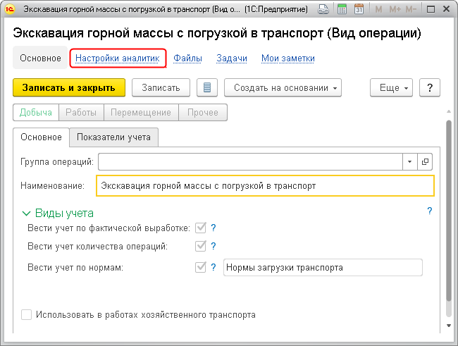
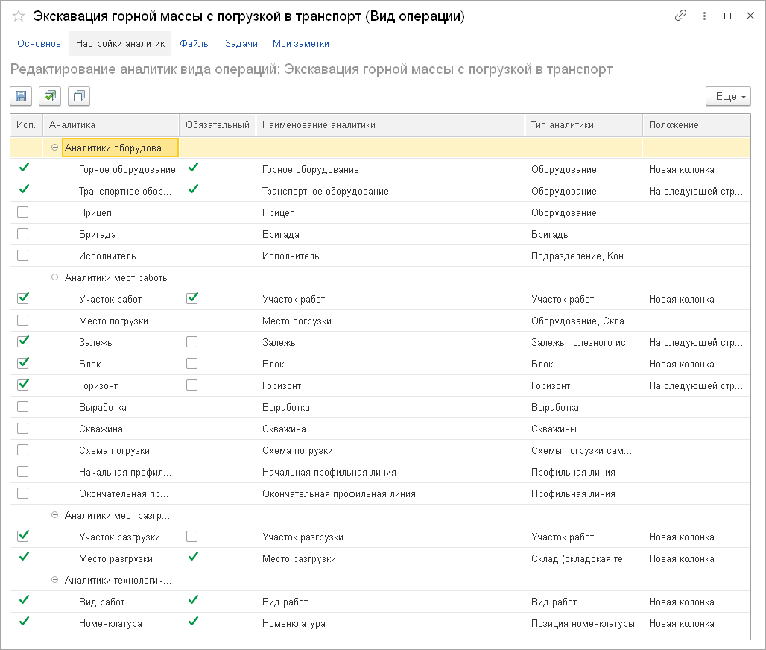
Гибкая настройка аналитик оперативного учета
Настраивается учет по измерениям или нормам, объемам и количеству операций.
Состав аналитик позволяет настроить операции для разных видов горных и геологоразведочных работ:
По исполнителям работ:
  Горное оборудование
  Транспортное оборудование и прицепы
  Бригады, сотрудники и исполнители работ
По месту выполнения работ:
  Участки работ и места погрузки / разгрузки
  Залежи, блоки, горизонты
  Выработки, скважины
  Профильные линии
  Горное оборудование, склады, штабеля
  Схемы погрузки
По технологическим операциям:
  Виды работ
  Номенклатура (характеристики, серии)
Notes:
Учет горных и геолого-разведочных работ на разных предприятиях и даже внутри одного предприятия может требовать разную степень детализации и характеризоваться разным набором аналитик при отражении объемов работ в силу наличия различий в технологии, масштабе, уровне организации и автоматизации учета работ.
Одним из основных возможностей продукта является гибкая настройка аналитик оперативного учета, нормирования и планирования работ. В системе реализована вся необходимая для учета горных и геолого-разведочных работ нормативно-справочная информация – участки работ, залежи, блоки, горизонты, выработки, скважины, оборудование, бригады, сотрудники, виды работ и технологических операций, склады, штабеля.

Slide 10
Планирование в оперативном учете
Подсистема планирования оперативного учета позволяет:
Осуществлять сценарное планирование с различной периодичностью и детализацией по замещающим или суммирующим сценариям.
Формировать планы производства горных и геологоразведочных работ, переработки, поступление, перемещения и отгрузки, доступности оборудования.
Производить настройку алгоритма формирования планов на основании произвольных источников данных.
Выгружать и загружать плановые данные во внешние источники данных, в том числе в электронные таблицы Excel.
Производить анализ исполнения и сбалансированности планов по переделам (запасы, добыча, переработка, поступление и перемещение, отгрузка) с учетом планов доступности оборудования.
Notes:
Подсистема планирования горных и геологоразведочных работ позволяет:
Осуществлять сценарное планирование с различной периодичностью и детализацией.
Формировать планы производства горных и геологоразведочных работ.
Производить настройку алгоритма формирования планов на основании произвольных источников данных: геологических, оперативных, исторических.
Выгружать и загружать плановые данные во внешние источники данных, в том числе в электронные таблицы Excel.
Производить анализ исполнения и сбалансированности планов по переделам (добыча, переработка, отгрузка) с учетом планов доступности оборудования.

Slide 11
Схема планирования
ПЛАНЫ ПРОИЗВОДСТВА
ПЛАНЫ ЗАКУПОК
ПЛАНЫ ПРОДАЖ
Запасы полезных ископаемых
Условия
горных работ
ПЛАНЫ ПРОИЗВОДСТВА ГОРНЫХ РАБОТ
ПЛАНЫ ПЕРЕРАБОТКИ
ПЛАНЫ ОСТАТКОВ ПОСТУПЛЕНИЯ, ПЕРЕМЕЩЕНИЯ И ОТГРУЗКИ
Нормы технологических перевозок
ПЛАНЫ ДОСТУПНОСТИ ОБОРУДОВАНИЯ
Нормы
горных работ
НАРАБОТКА ОБОРУДОВАНИЯ И ЗАКАЗЫ НА РЕМОНТ
Notes:
Типовые виды планов объемно-календарного сценарного планирования в решении дополнены отраслевыми планами по каждому переделу, отражающими отраслевую специфику каждого передела.
1. План производства горных работ фиксирует место проведения, объем и вид работ, производственные мощности в разрезе оборудования и марок оборудования,.
2. План переработки продукции фиксирует запланированные объемы переработки и нормативы расхода материалов
3. План отгрузки фиксирует способы и направления отгрузки продукции потребителям.
4. План поступления фиксирует способы и источники поступления продукции от поставщиков.
5. План внутренних перевозок фиксирует способы, направления и объемы внутренних перевозок.
6. План остатков фиксирует плановые остатки и качество продукции на складах.
Все виды планов позволяют планировать как количественные, так и качественных показатели.
Для автоматизированного планирования производственных мощностей по переделам используются различные виды норм и план доступности оборудования.
План доступности может быть заполнен на основании запланированных заказов на ремонт, наработки оборудования.

Slide 12
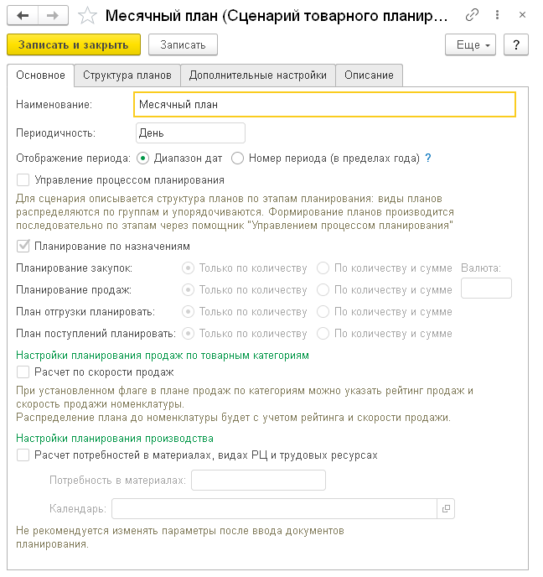
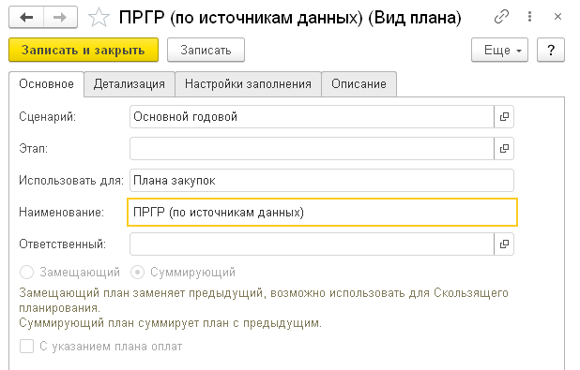
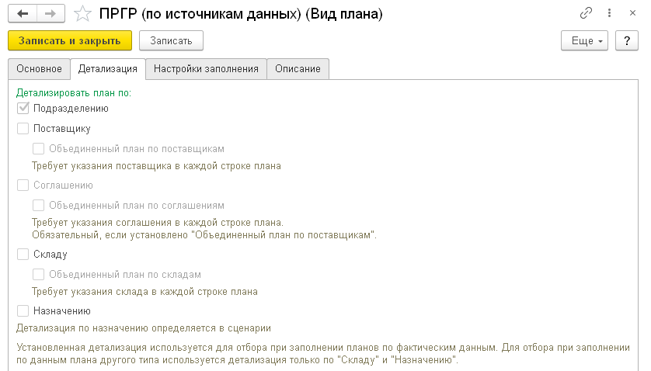
Планирование горных и геологоразведочных работ
Сценарий и вид плана определяют периодичность, назначение, детализацию и алгоритмы заполнения планов
Notes:
Можно проработать несколько сценариев планирования, например, для анализа экономической эффективности новой технологии или последовательности и целесообразности отработки блоков с точки зрения экономических показателей. Сценарий и вид плана определяют периодичность, назначение, детализацию и алгоритмы заполнения планов.

Slide 13
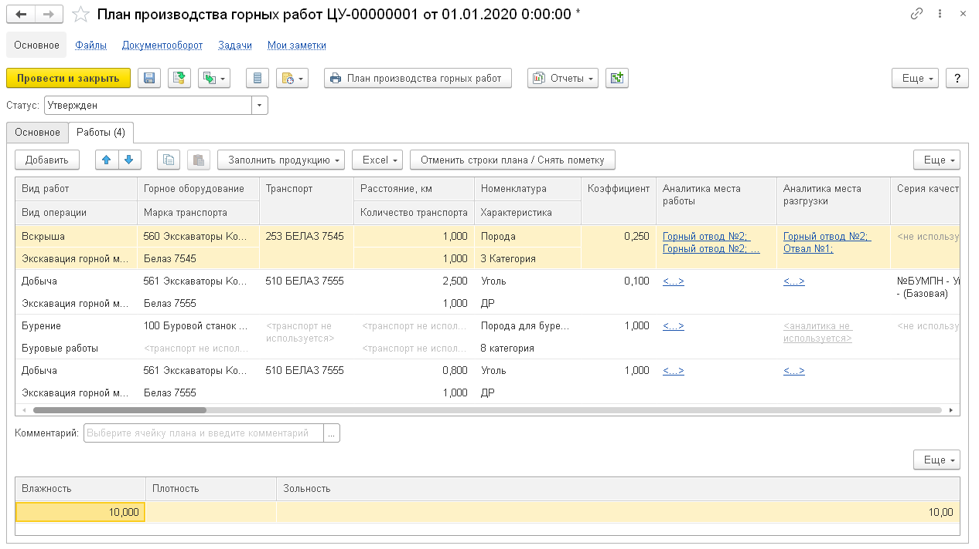
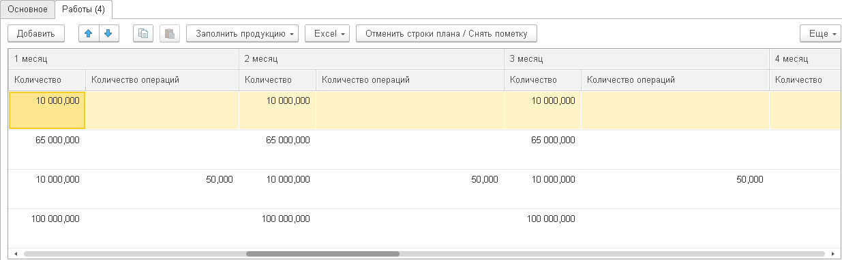
Планирование горных работ
Планы горных работ описывают процесс добычи полезных ископаемых
по видам работ с необходимой степенью детализации
Notes:
Документ План производства горных работ предназначен для регистрации прогнозных показателей по выполнению горных и геолого-разведочных работ в фиксированном периоде. Планы производства могут использоваться при "толкающей" схеме управления производством, когда потребность к производству создается внутри предприятия заблаговременно до того, как возникает внешняя, "тянущая" потребность.
В плане можно указать количество операций, запланированный объем, показатели качества.

Slide 14
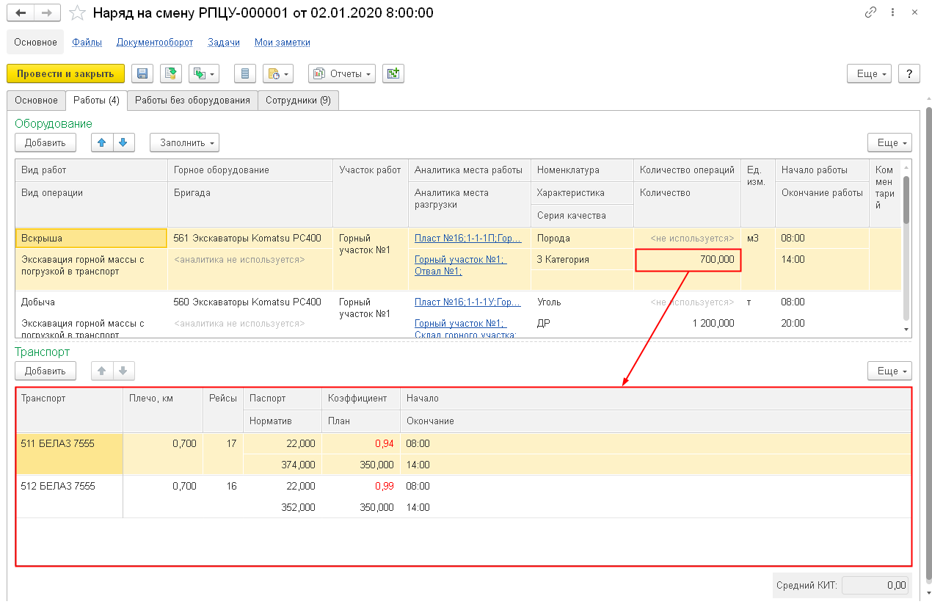
Наряды на смену по горными геологоразведочным работам
Наряд на смену определяет производственные задания и персонал по видам и местам горных и геологоразведочных работ и технологических перевозок
Notes:
Наряд на смену определяет производственные задания и персонал по видам и местам работ, для работ с применением транспорта указывается транспорт. Система производит оценку коэффициента использования транспорта с учетом установленных нормативов и условий работ.

Slide 15
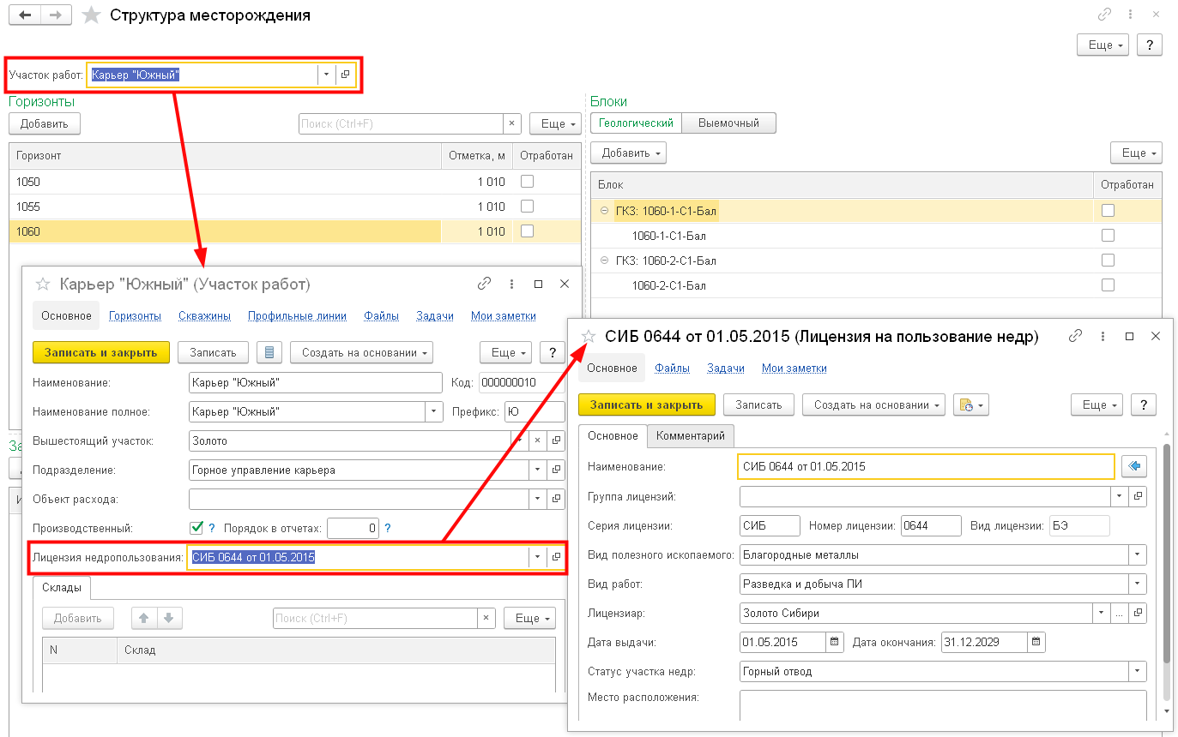
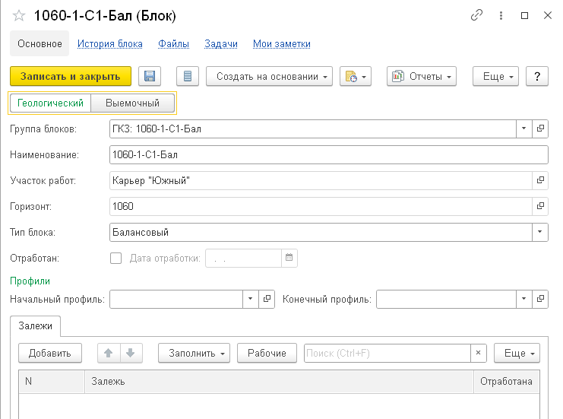
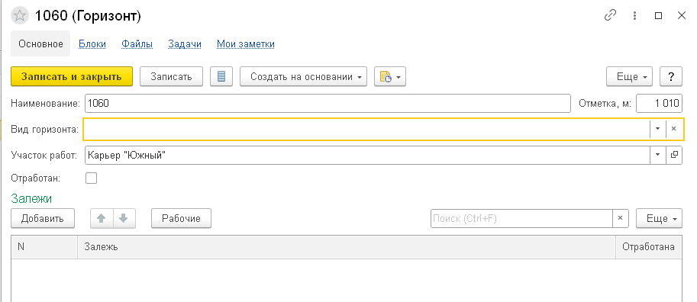
Структура месторождения
В обработке «Структура месторождения» описываются взаимосвязь участков работ, горизонтов, блоков и залежей полезных ископаемых
Notes:
Учет запасов полезных ископаемых по категориям ведется в количественном и качественном выражении в разрезе участков, горизонтов, блоков и залежей. Также ведется учет остатков горной массы по блокам и участкам работ.

Slide 16
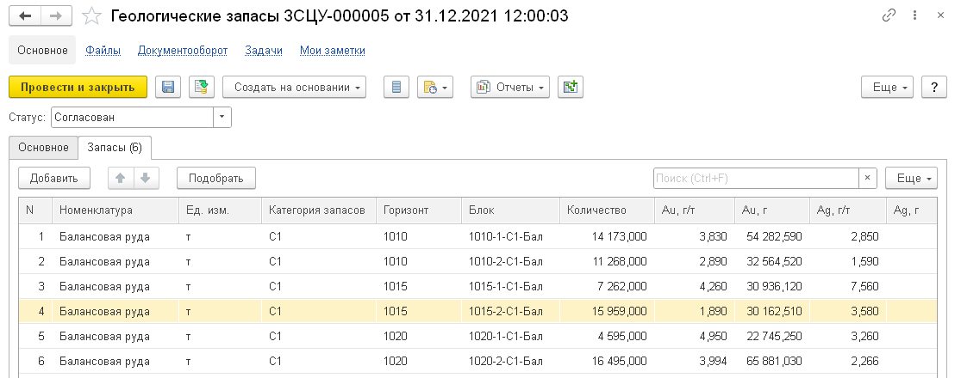
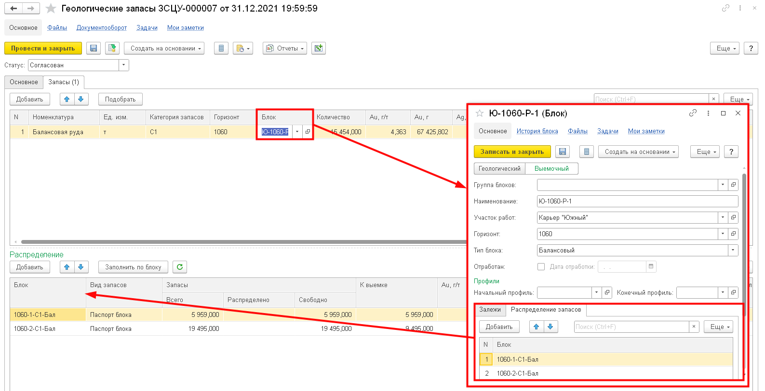
Учет запасов полезных ископаемых
Сценарный учет запасов полезных ископаемых по категориям в количественном и качественном выражении в разрезе участков, горизонтов, блоков, залежей
Для выемочных блоков указывается перечень входящих в них геологических блоков, распределение запасов и рассчитываются средневзвешенные показатели качества по блоку
Notes:
Учет запасов полезных ископаемых по категориям ведется в количественном и качественном выражении в разрезе участков, горизонтов, блоков и залежей. Также ведется учет остатков горной массы по блокам и участкам работ.

Slide 17
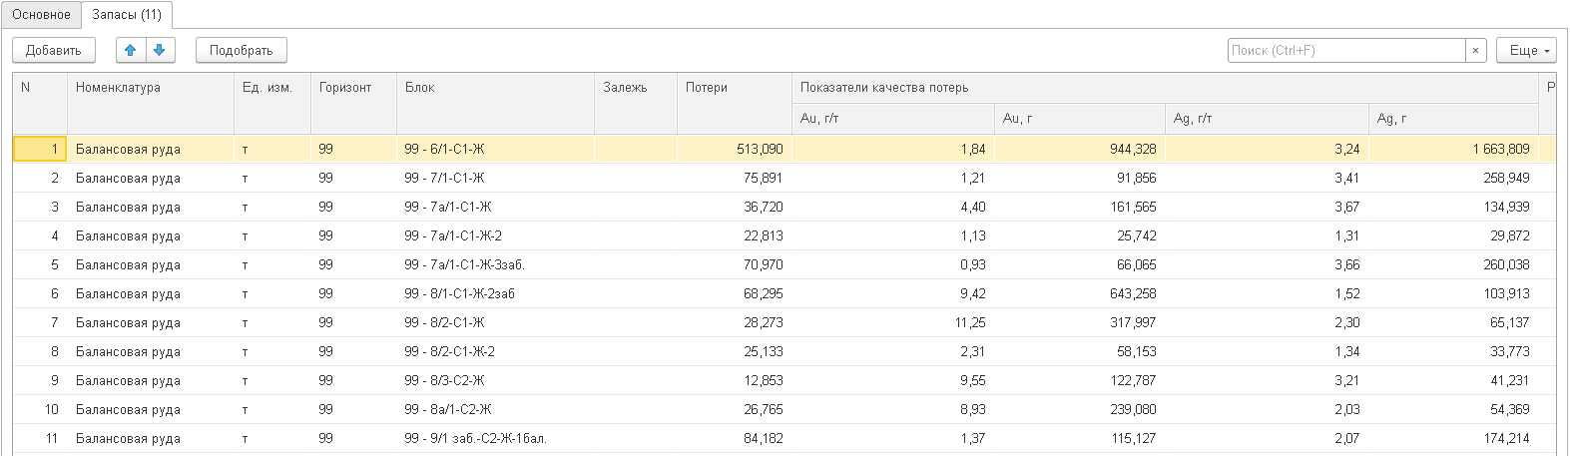
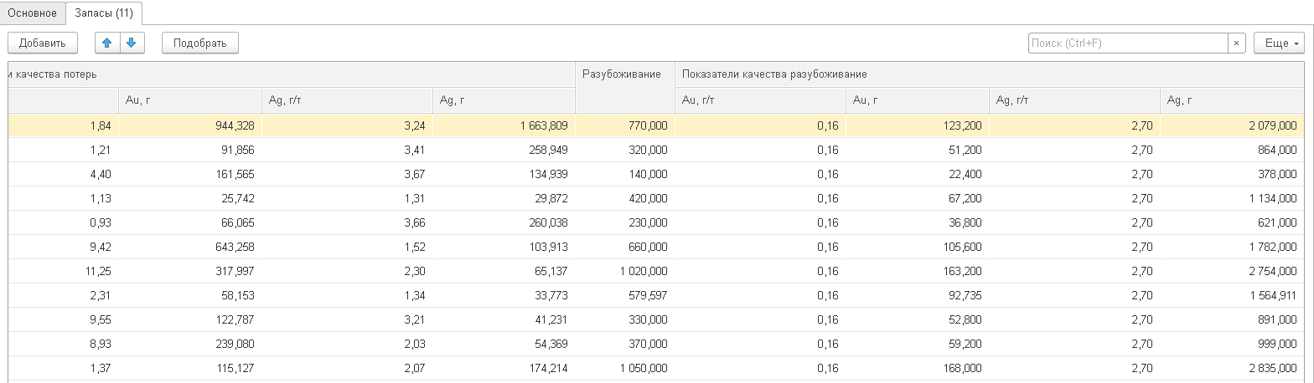
Учет разубоживания и потерь полезных ископаемых
Учет разубоживания и потерь позволяет зафиксировать объем и качественные показатели разубоживания и потерь полезного ископаемого с указанием аналитик горизонтов, блоков и залежей
Notes:
Учет разубоживания и потерь позволяет зафиксировать объем разубоженной горной массы, количество и качество потерь полезного ископаемого с указанием аналитик горизонтов, блоков и залежей.

Slide 18
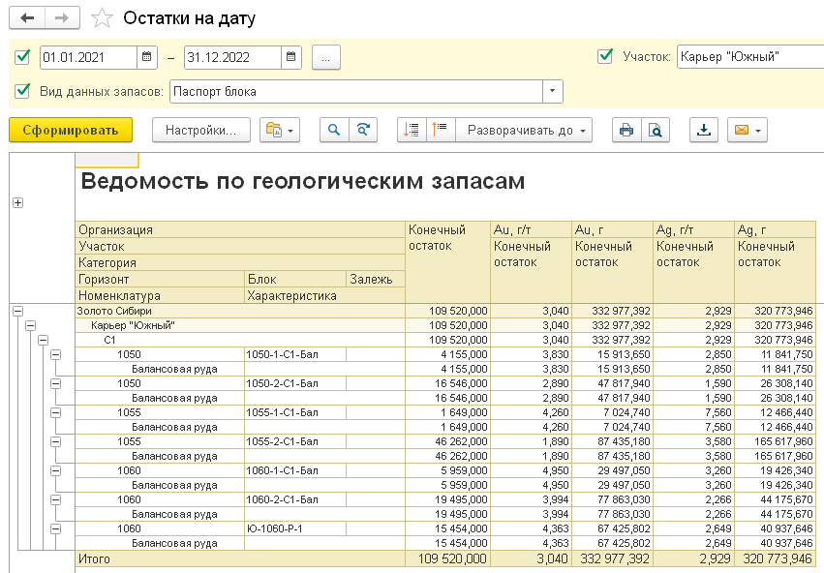
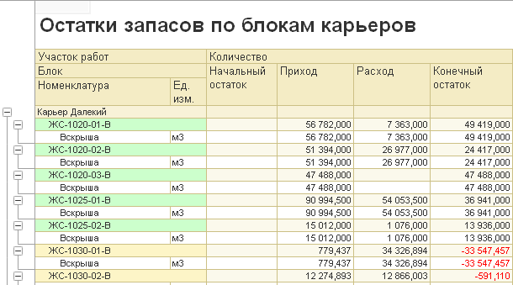
Учет запасов полезных ископаемых
Отчетность по запасам позволяет проанализировать запасы по геологическим и выемочным блокам по разным видам запасов, а также историю их изменения
Остатки промышленных запасов по блокам рассчитываются по формуле:
Запасы - Добыча ± Маркшейдерский замер
+ Разубоживание – Потери
Notes:
Учет запасов полезных ископаемых по категориям ведется в количественном и качественном выражении в разрезе участков, горизонтов, блоков и залежей. Также ведется учет остатков горной массы по блокам и участкам работ.

Slide 19
Нормирование горных и геологоразведочных работ
Нормы горных и геолого-разведочных работ
Нормы выхода горных работ
Корректировка по условиям работ
Параметры цикла транспортировки и нормы технологических перевозок
Установка объемного веса горной массы по участкам работ
Направления разгрузки и замеры расстояний транспортирования
Нормы загрузки (пропускной способности) транспорта

Slide 20
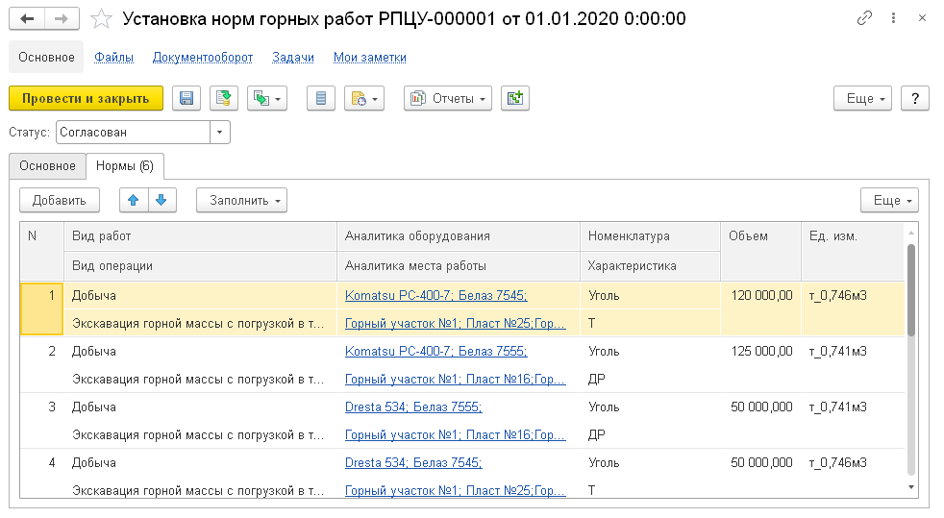
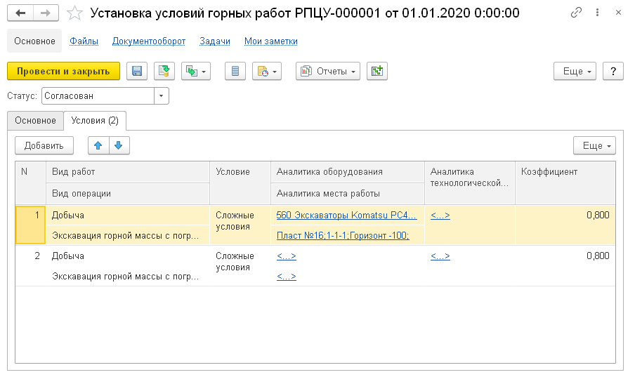
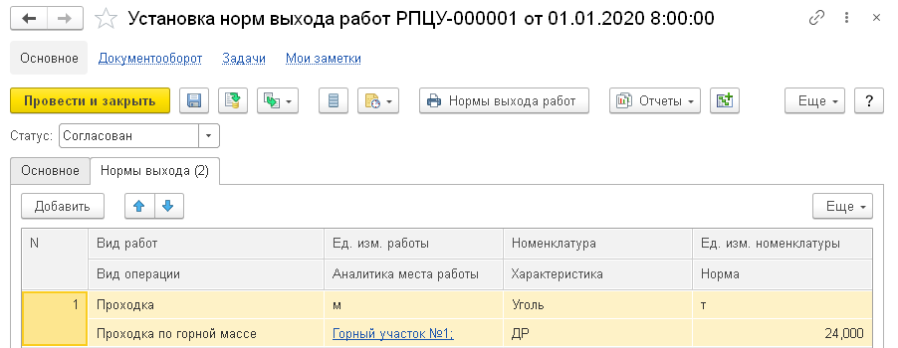
Нормирование горных и геолого-разведочных работ
Установленные нормы горных и геолого-разведочных работ могут быть скорректированы условиями работ
Нормы выхода горных работ определяют выпуск объемов работ из количества операций
Notes:
Установленные нормы горных и геолого-разведочных работ могут быть скорректированы условиями работ.
На основании норм горных и геолого-разведочных работ и корректировок по условиям работ возможно заполнение документов планирования.
Нормы выхода горных работ определяют выпуск объемов работ из количества операций.

Slide 21
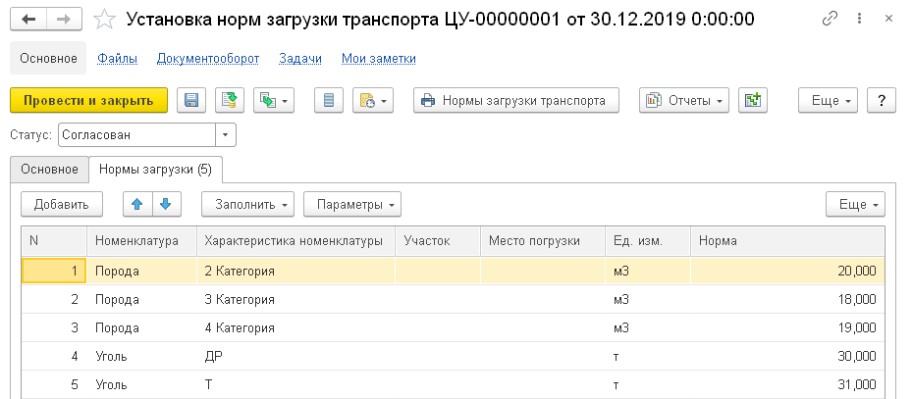
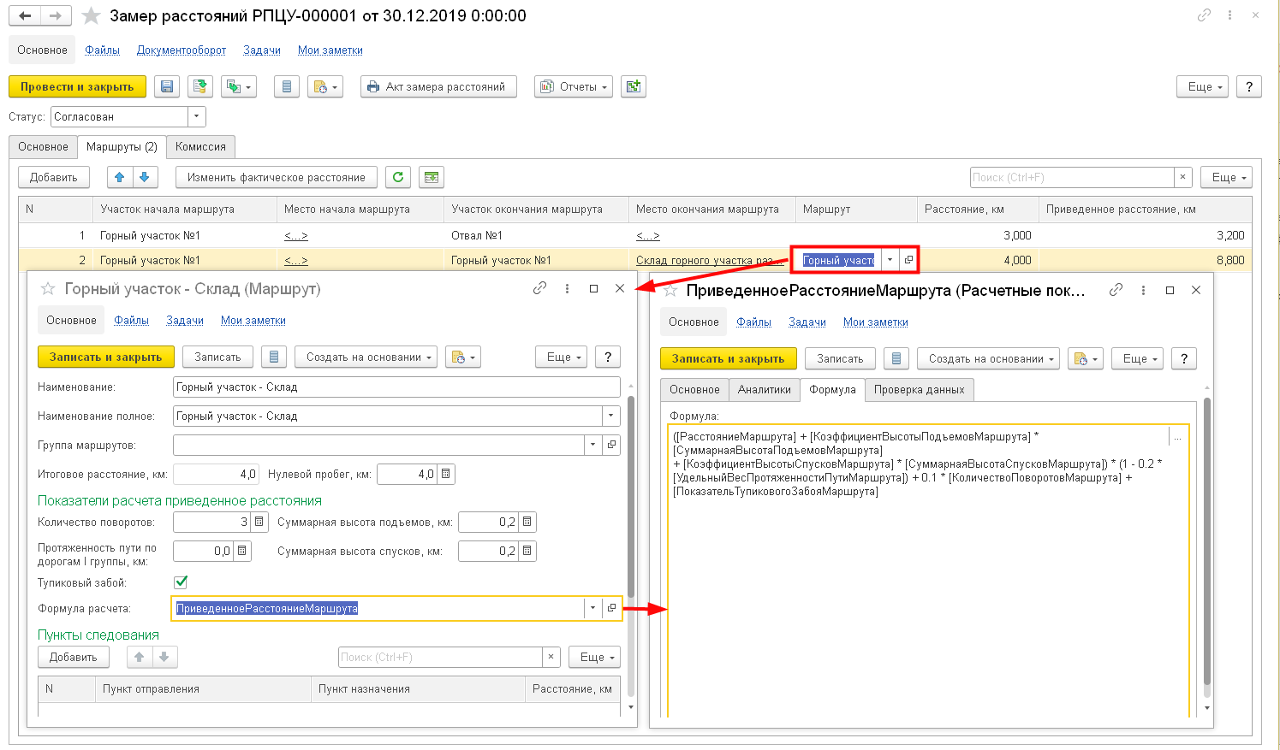
Нормирование технологических перевозок
Для нормирования технологических перевозок устанавливаются паспорта загрузки самосвалов
Нормы загрузки
Замеры расстояний
Учет расстояний транспортирования с возможностью расчета приведенного расстояния по формуле
Notes:
С помощью нормирования технологических перевозок можно вести статистический учет объемов работ, расстояний транспортирования и грузооборота, фиксировать расстояния маршрутов и использовать их в документах планирования и учета горных работ. При замере расстояний можно воспользоваться автоматическим расчетом приведенных расстояний маршрутов.

Slide 22
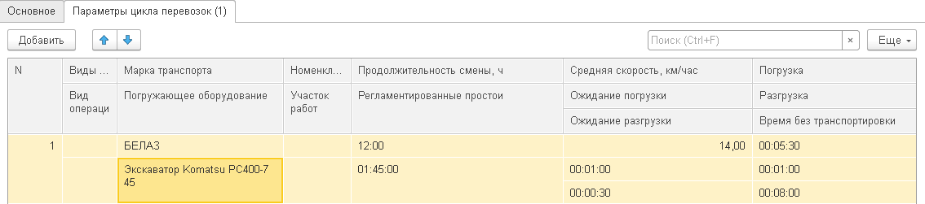
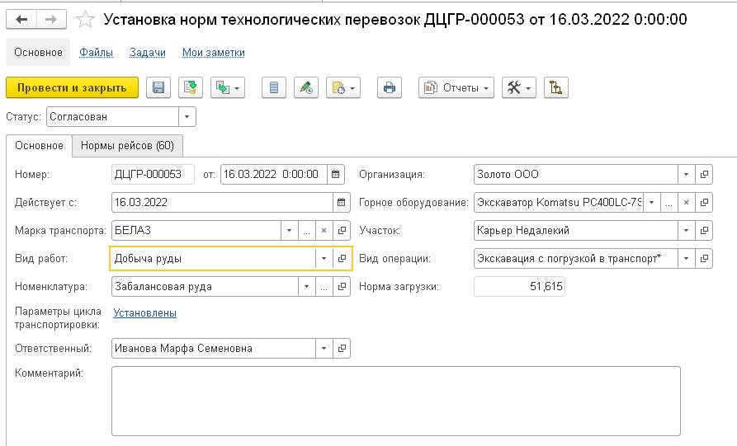
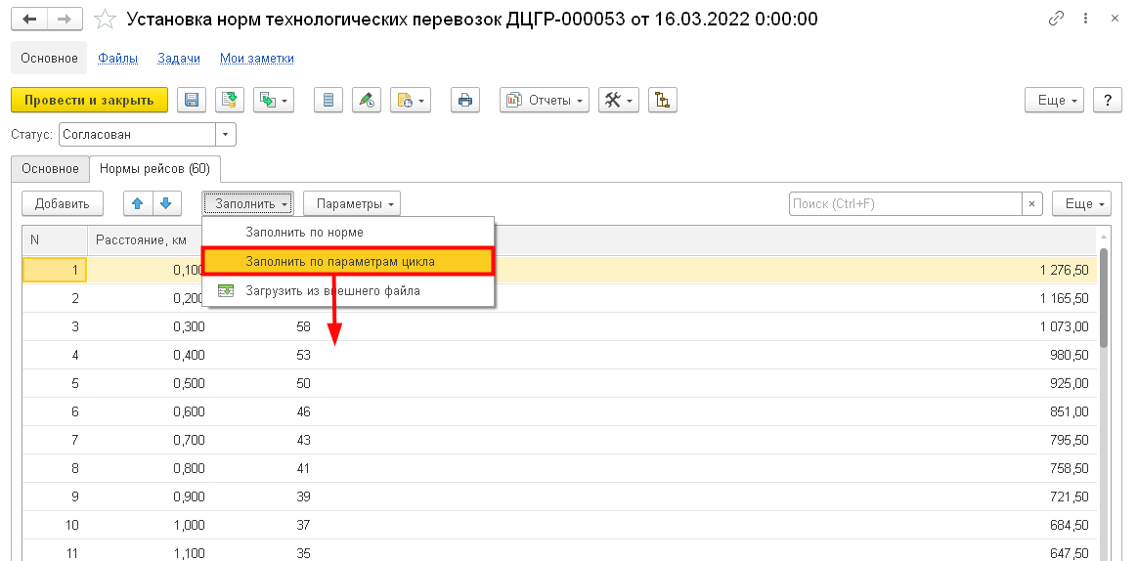
Нормирование технологических перевозок
Параметры цикла транспортировки позволяют рассчитать продолжительность рейса и нормы рейсов и объемов перевозок за смену с учетом паспорта загрузки самосвала
Notes:
С помощью нормирования технологических перевозок можно вести статистический учет объемов работ, расстояний транспортирования и грузооборота, фиксировать расстояния маршрутов и использовать их в документах планирования и учета горных работ. При замере расстояний можно воспользоваться автоматическим расчетом приведенных расстояний маршрутов.

Slide 23
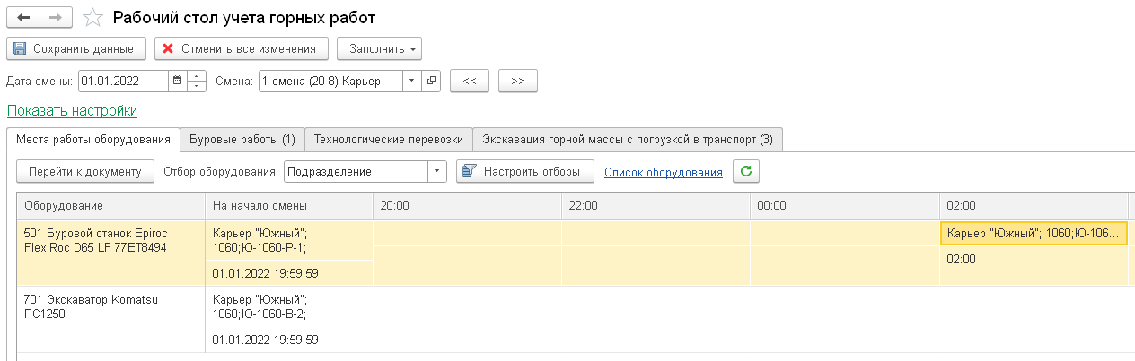
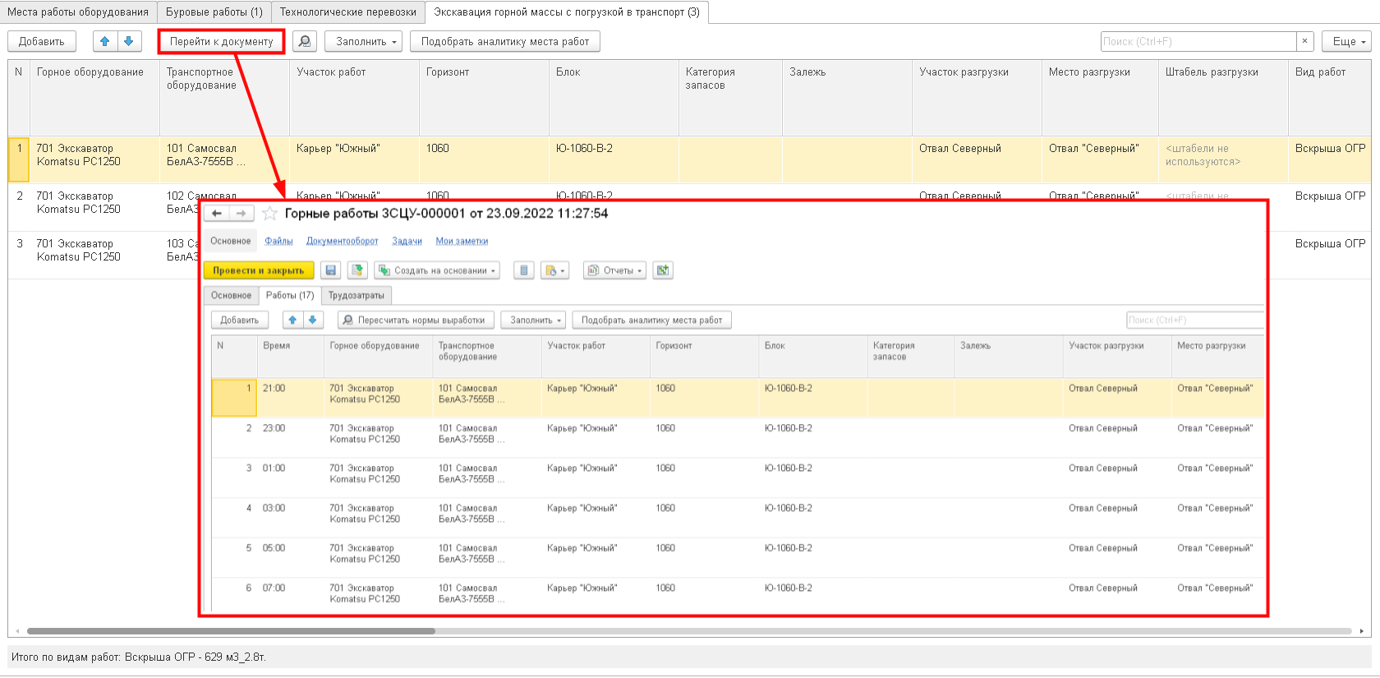
Оперативный учет горных и геологоразведочных работ
Для ввода данных по местам работы техники и объемам выполненных работ используется рабочий стол учета горных работ
Notes:
Для учета фактических показателей выполнения горных работ используется документ Горные работы.
Более удобный интерфейс для ручного ввода и анализа данных с почасовой разбивкой предоставляет обработка Рабочий стол учета горных.

Slide 24
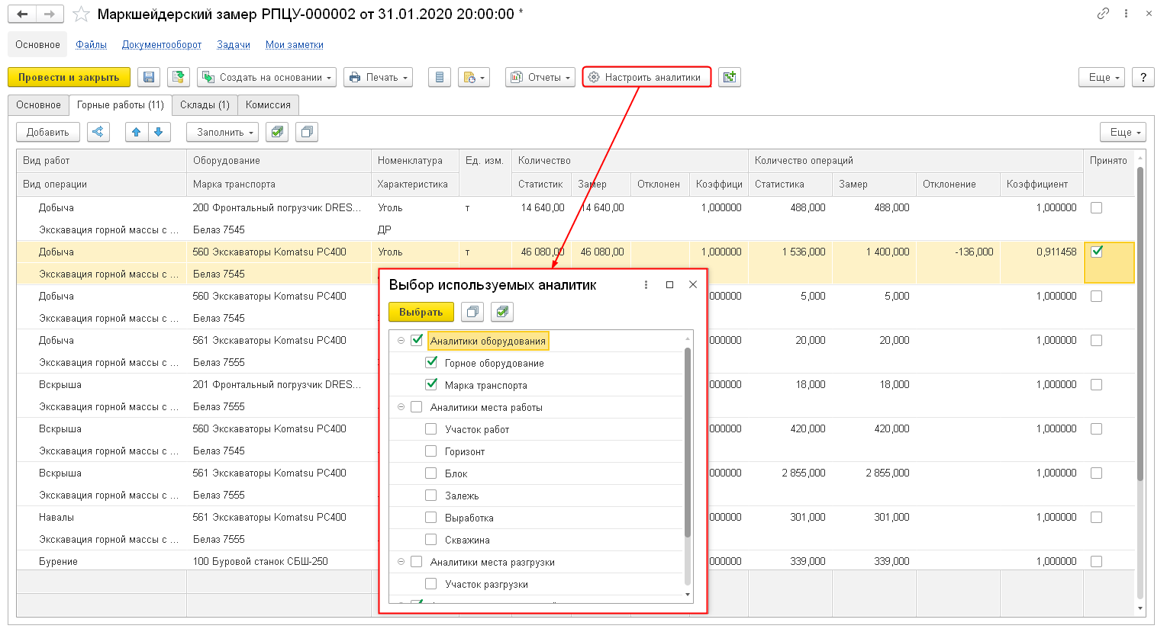
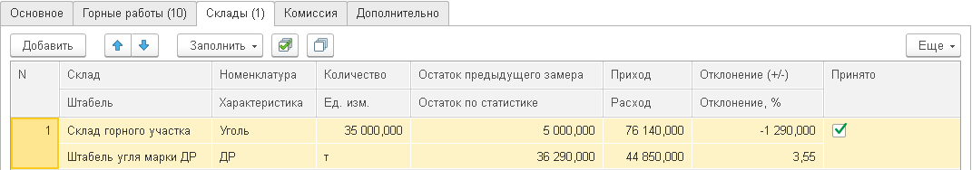
Маркшейдерские замеры
Маркшейдерские замеры корректируют статистические данные по объемам работ и остаткам на складах.
Возможна настройка аналитик корректировки и перераспределение объемов между ними

Slide 25
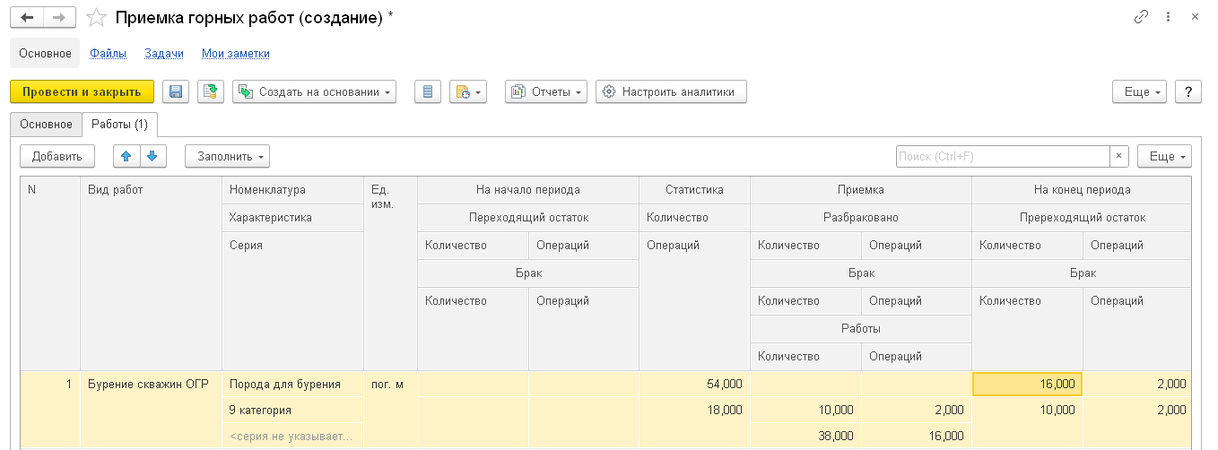
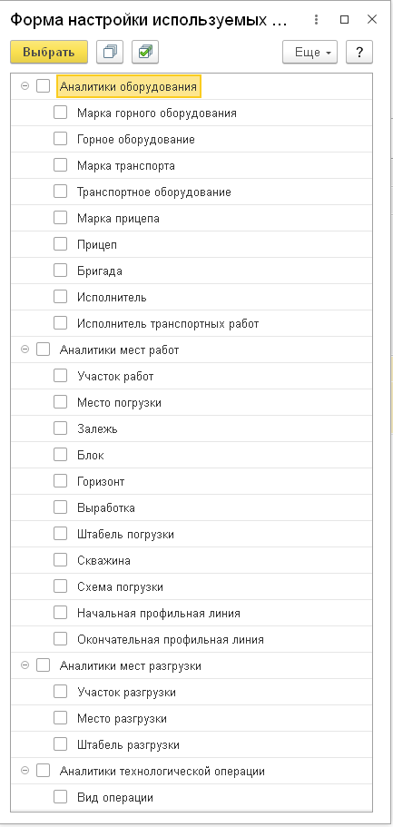
Приемка работ
Документ приемки работ фиксирует забракованные и переходящие остатки горных и геологоразведочных работ между периодами. Например, количество пробуренных и взорванных буровых скважин, принятых к оплате и расходам
Возможна настройка аналитик работ

Slide 26
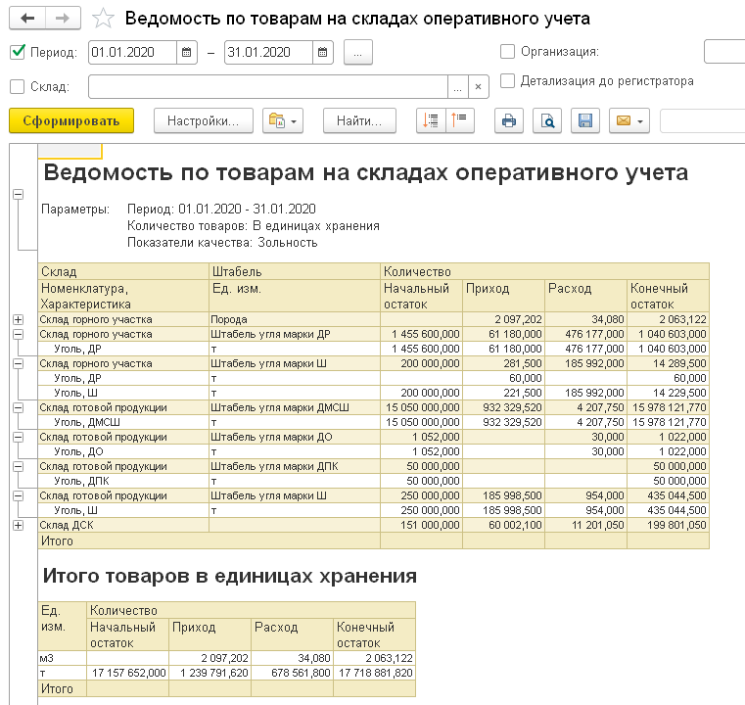
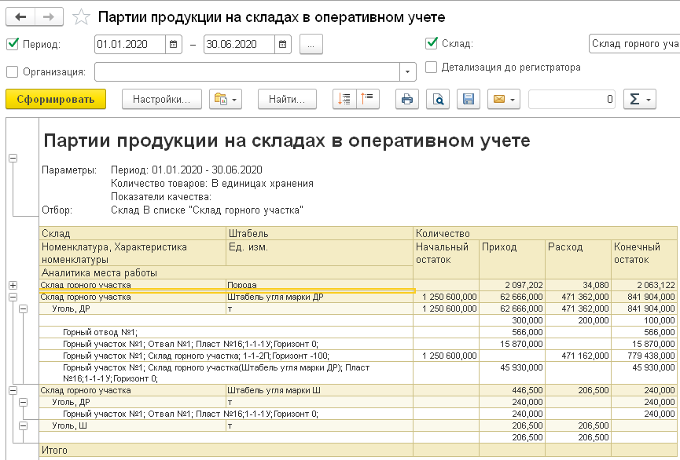
Оперативный учет остатков продукции
Документы оперативного учета горных работ автоматически формируют остатки и партии горной массы по складам и штабелям.
При необходимости по складам настраивается складской учет по штабелям.
Остатки полезных ископаемых можно детализировать по местам их добычи и показателям качества

Slide 27
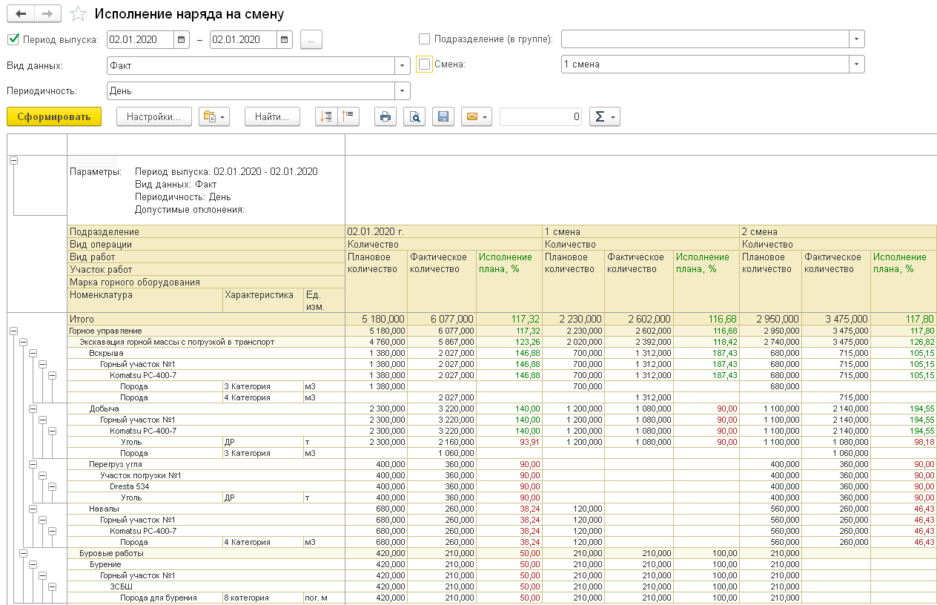
Анализ исполнения сменных нарядов
Отчет Исполнение наряда на смену позволяет проводить анализ причин отклонений от запланированных на смену показателей.
Notes:
Для анализа исполнения сменного задания предлагается использовать отчет Исполнение наряда на смену.

Slide 28
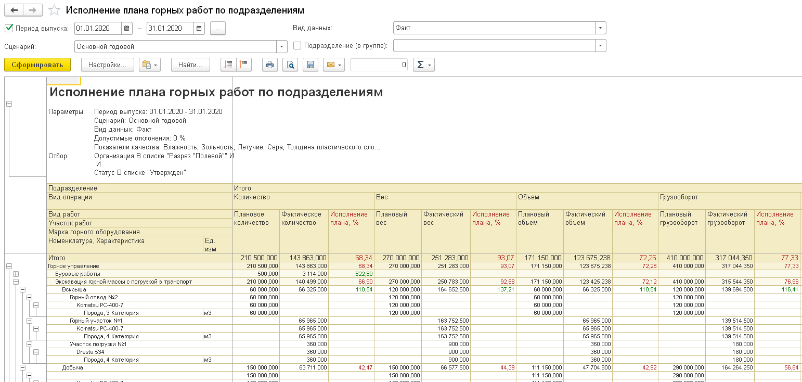
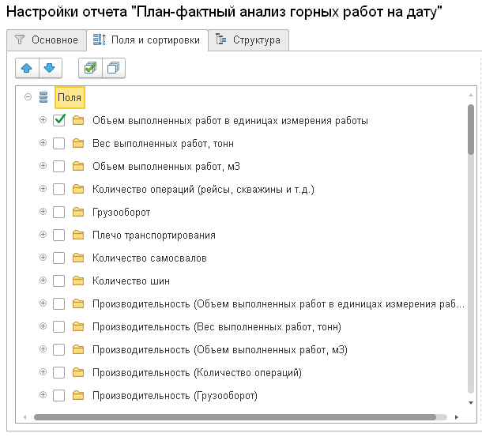
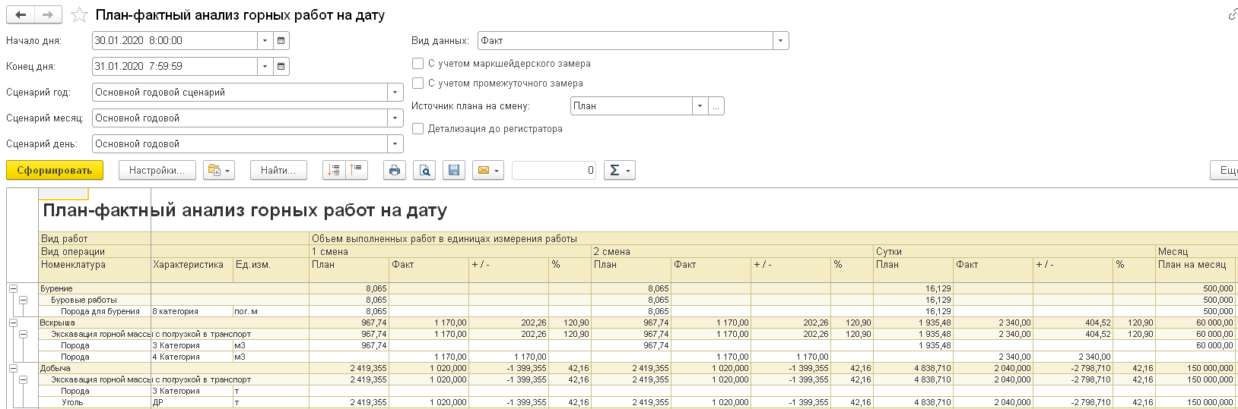
План-фактный и факторный анализ горных и геологоразведочных работ
Смена – Сутки – Месяц - Год
Notes:
Для анализа исполнения запланированных объемно-календарных показателей предлагается использовать отчеты Исполнение плана производства горных работ и План-фактный анализ горных работ на дату.

Slide 29
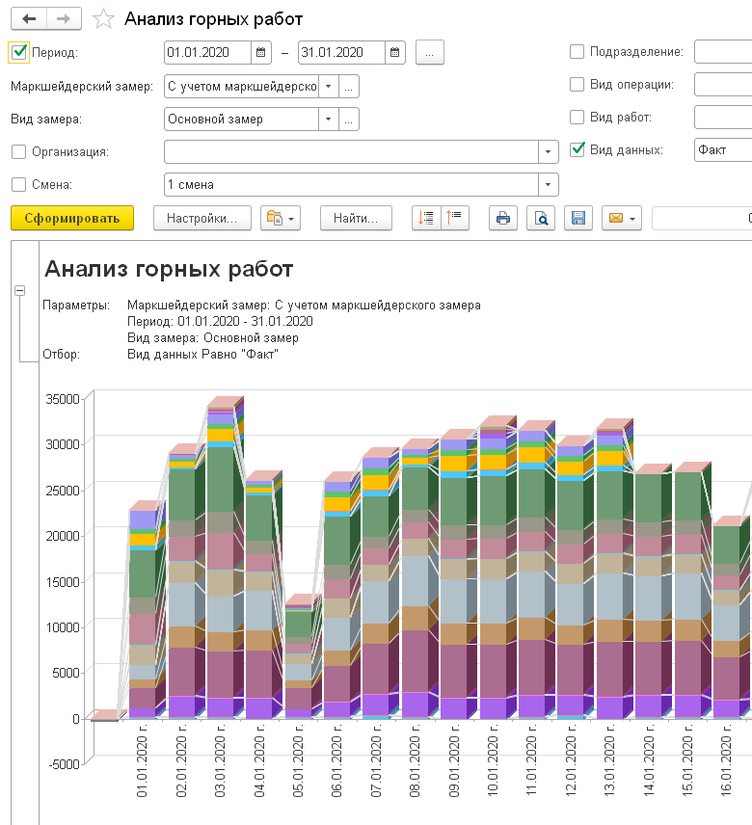
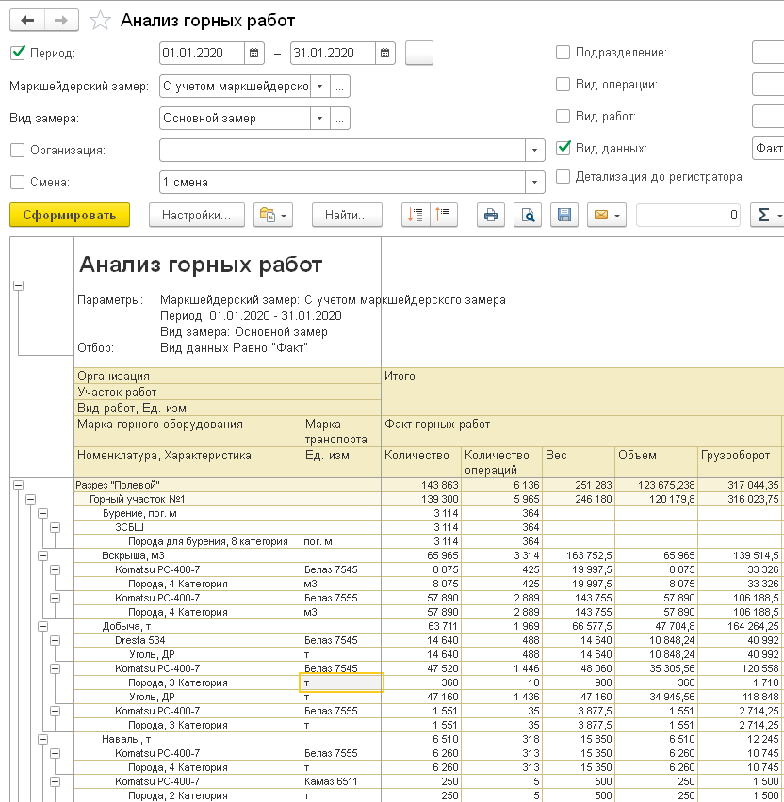
Анализ оперативных данных
Анализ данных в табличном виде и на диаграммах
Notes:
Для анализа данных, накопленных в оперативном учете, предлагается к использованию отчет Анализ горных работ.
Данные могут быть проанализированы с учетом маркшейдерского замера.

Slide 30
Управление переработкой полезных ископаемых
НОРМИРОВАНИЕ ПЕРЕРАБОТКИ
ОБЪЕМНО-КАЛЕНДАРНОЕ ПЛАНИРОВАНИЕ ПЕРЕРАБОТКИ
СМЕННОЕ ПЛАНИРОВАНИЕ ПЕРЕРАБОТКИ
SCADA, ВЕСОВЫЕ
ОПЕРАТИВНЫЙ УЧЕТ ПЕРЕРАБОТКИ, НЕЗАВЕРШЕННОГО ПРОИЗВОДСТВА И ТЕХНОЛОГИЧЕСКИХ ПОКАЗАТЕЛЕЙ
КОРРЕКТИРОВКА ПЕРЕРАБОТКИ ПРОДУКЦИИ
АНАЛИЗ ПЕРЕРАБОТКИ ПРОДУКЦИИ
ОТРАЖЕНИЕ В УПРАВЛЕНЧЕСКОМ УЧЕТЕ
Notes:
Подсистема управления переработкой продукции предназначена для планирования, нормирования и учета процесса переработки и обогащения полезных ископаемых., включая переработку давальческого сырья.

Slide 31
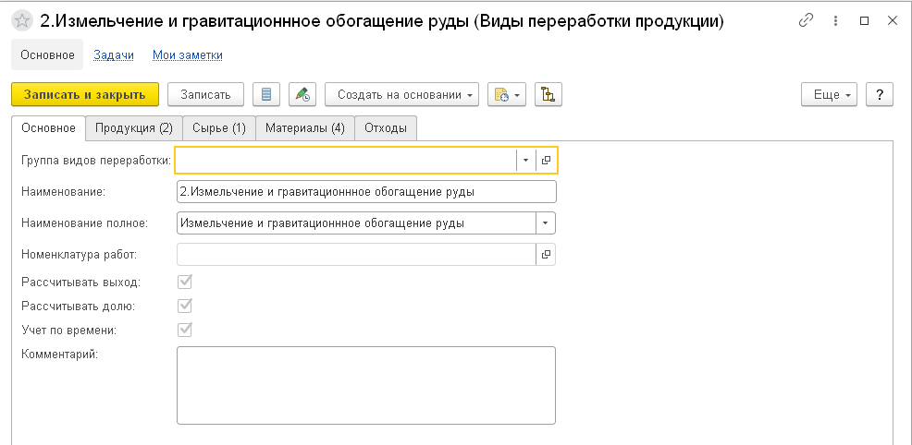
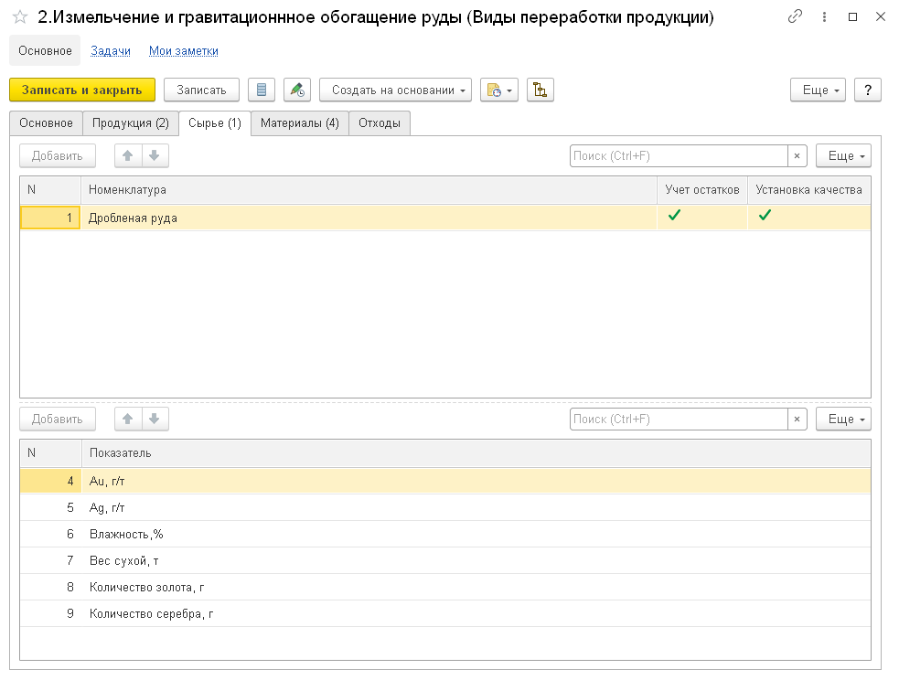
Нормативная информация по переработке продукции
Справочник «Виды переработки» описывает материальные потоки и качественные показатели передела переработки
Для каждого вида переработки можно настроить учет выхода продукции и доли сырья.
Можно указать необходимость учета материальных потоков по времени в течение смены
Notes:
Ресурсная спецификация переработки – описывает параметры производственного процесса переработки и обогащения сырья, нормативы расхода материалов на единицу сырья.
На вкладке Продукты переработки указывается полученная продукция и побочный выход, включая возвратные отходы. Можно указать их количество, либо рассчитать выход продукции и отходов по формуле с учетом количественных и качественных показателей сырья. Качественные параметры, участвующие в формуле, определяются непосредственно в показателях качества использования в документах переработки.

Slide 32
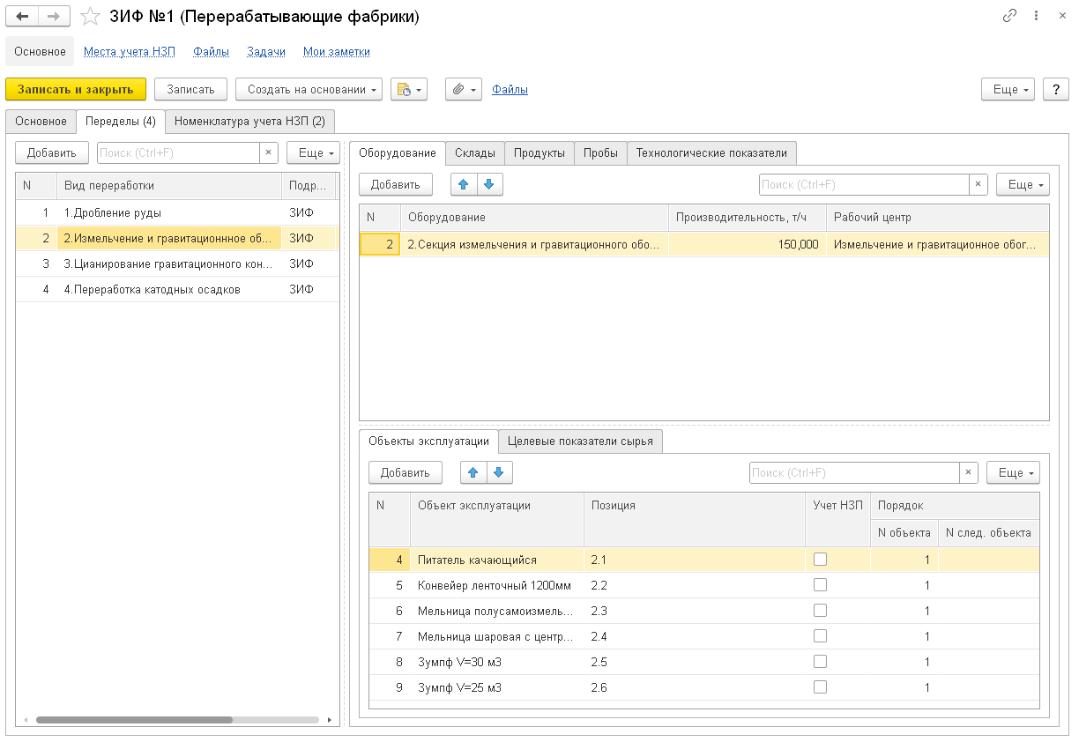
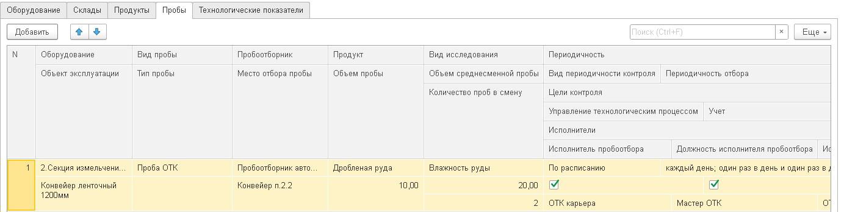
Нормативная информация по переработке продукции
Справочник «Перерабатывающие фабрики» описывает технологическую структуры фабрики, ее переделы и склады, материальные потоки, карту технологического контроля качества, места учета НЗП и измеряемые технологические показатели
Notes:
Ресурсная спецификация переработки – описывает параметры производственного процесса переработки и обогащения сырья, нормативы расхода материалов на единицу сырья.
На вкладке Продукты переработки указывается полученная продукция и побочный выход, включая возвратные отходы. Можно указать их количество, либо рассчитать выход продукции и отходов по формуле с учетом количественных и качественных показателей сырья. Качественные параметры, участвующие в формуле, определяются непосредственно в показателях качества использования в документах переработки.

Slide 33
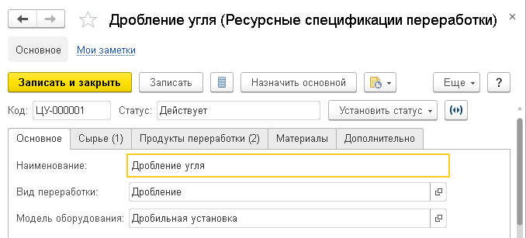
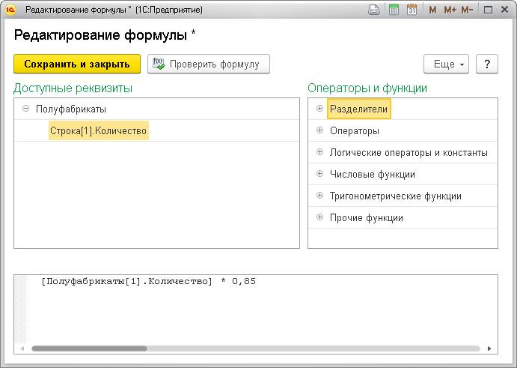


Ресурсные спецификации переработки продукции
При нормировании переработки выход продукции и отходов можно рассчитать по формуле с учетом количественных и качественных показателей сырья
Рассчитывается потребление материалов при выпуске продукции
Notes:
Ресурсная спецификация переработки – описывает параметры производственного процесса переработки и обогащения сырья, нормативы расхода материалов на единицу сырья.
На вкладке Продукты переработки указывается полученная продукция и побочный выход, включая возвратные отходы. Можно указать их количество, либо рассчитать выход продукции и отходов по формуле с учетом количественных и качественных показателей сырья. Качественные параметры, участвующие в формуле, определяются непосредственно в показателях качества использования в документах переработки.

Slide 34


Планирование переработки
Планирование переработки продукции позволяет запланировать расход сырья и выход продуктов переработки с указанием качественных показателей и спецификации переработки, определяющей нормативный расход материалов и выход отходов.
На основании ресурсных спецификаций автоматически рассчитывается плановая потребность в материалах и объемы выпуска отходов
Notes:
Планирование переработки продукции позволяет запланировать расход сырья и выход обогащенного (переработанного) продукта с указанием качественных показателей и спецификации переработки, определяющей нормативный расход материалов и выпуск отходов переработки.
На основании ресурсных спецификаций автоматически рассчитывается плановая потребность в материалах и объемы выпуска отходов

Slide 35


Учет технологических показателей
Фиксация значений контролируемых технологических показателей переработки в течение смены позволяет проводить факторный анализ переработки
Notes:
Учет технологических показателей позволяет производить фиксировать значений контролируемых технологических показателей переработки в течение смены.

Slide 36

Учет переработки за смену
Для отражения факта процесса переработки указывается выпуск продукции и отходов, расход сырья и материалов за смену. Для вида переработки можно настроить почасовой учет. Можно использовать удобный «Рабочий стол переработки» с возможностью настройки видов информации на переделе
Notes:
Регистрация факта переработки продукции производится с помощью документа Переработка продукции. По процессу переработки указывается выпуск продукции и отходов, расход сырья и материалов за смену.
Рабочий стол переработки позволяет учитывать переработку, технологические показатели и время работы перерабатывающего оборудования.

Slide 37


Корректировка переработки
Корректировка объемов переработки сырья, выпуска продукции, отходов и расхода материалов
Notes:
Корректировка объемов переработки сырья, выпуска продукции, отходов и расхода материалов позволяет скорректировать статистические объемы на основании произведенных замеров.

Slide 38



Учет результатов переработки сторонним переработчиком
Notes:
Документ Передача сырья переработчику предназначен для фиксации передачи сырья и материалов стороннему переработчику.
Документ Возврат от переработчика предназначен для получения готовой продукции и возвратных отходов от стороннего переработчика.

Slide 39



Учет незавершенного производства перерабатывающей фабрики
Для учета НЗП фабрики реализованы справочники, определяющие методику ее расчета с помощью редактора формул и показатели учета в местах учета НЗП
Notes:
Учет брака и несоответствия продукции фиксирует качество продукции или сырья на основании проведенных анализов, показатель по которому она не соответствует стандартам и предлагает номенклатуру для перемаркировки, которуюю можно провести на основании этого документа

Slide 40

Учет незавершенного производства перерабатывающей фабрики
Документ учета НЗП производит сбор данных, необходимых для расчета продуктов учета и номенклатуры НЗП по видам расчета,
предусмотрены печатные формы и отчеты по незавершённому производству
Notes:
Учет брака и несоответствия продукции фиксирует качество продукции или сырья на основании проведенных анализов, показатель по которому она не соответствует стандартам и предлагает номенклатуру для перемаркировки, которуюю можно провести на основании этого документа

Slide 41


Анализ оперативных данных
Процессы переработки можно проанализировать с помощью большого количества отчетов
Реализованы отчеты для план-фактного анализа
Notes:
Для анализа плановых и фактических показателей по переработке продукции предназначены отчеты Переработка продукции и Исполнение плана переработки и Подача на фабрику.

Slide 42

План-фактный анализ переработки
Notes:
Для план-фактного анализа плана переработки предназначен отчет «План-фактный анализ переработки на дату». В отчете реализована методика анализа Смена – День – Месяц – Год, в том числе нарастающим итогом.

Slide 43
Управление качеством
ЗАЯВКИ НА ОТБОР ПРОБ
ДОКУМЕНТЫ - ОСНОВАНИЯ
ПЛАНЫ ПО КАЧЕСТВУ ДОБЫЧЕ, ПЕРЕРАБОТКЕ,
ПОСТУПЛЕНИЮ И ОТГРУЗКЕ
КАЧЕСТВО ДОБЫТОЙ
ГОРНОЙ МАССЫ
КАЧЕСТВО ПОСТУПАЮЩЕЙ ПРОДУКЦИИ
ОТБОР ПРОБ
КОРРЕКТИРОВКА КАЧЕСТВА ПРОДУКЦИИ НА СКЛАДАХ
АНАЛИЗ КАЧЕСТВА
ЗАКАЗЫ НА ИСПЫТАНИЯ
РЕЗУЛЬТАТЫ ИСПЫТАНИЙ
КАЧЕСТВО СЫРЬЯ, ОТХОДОВ И ПРОДУКЦИИ ПЕРЕРАБОТКИ
БАЛАНС МЕТАЛЛОВ
ПАСПОРТ КАЧЕСТВА
УЧЕТ БРАКА И НЕСООТВЕТСТВИЙ
ОТГРУЗКА ПРОДУКЦИИ
РАСЧЕТ ЦЕНЫ ПО КАЧЕСТВУ ПРОДУКЦИИ
ПОСТУПЛЕНИЕ ПРОДУКЦИИ
РЕАЛИЗАЦИЯ ТОВАРОВ
ПОСТУПЛЕНИЕ ТОВАРОВ
Notes:
Подсистема предназначена для управления качеством продукции – отбора, проб, измерения качественных показателей продукции, фиксации результатов испытаний и формирования паспортов качества на отгружаемую продукцию.
На основании результатов анализов происходит установка качественных показателей добытой или поступающей продукции, перерабатываемого сырья и продуктов переработки, отгружаемой продукции, кроме того возможно периодическое уточнение качества продукции на складах.
На основании данных по качеству продукции производится расчет скидок\надбавок на стоимость продукции и формирование реализаций и поступлений товаров.

Slide 44
Управление качеством
Учета брака и несоответствия
Отбор проб, заказы на испытания и учет результатов лабораторных анализов
Учет качественных показателей добытой и поступившей транспортом продукции, перерабатываемого сырья и продуктов переработки, отгружаемой продукции
Планирование качественных показателей продукции (добычи, переработки, отгрузки)
Учет и корректировка качества продукции на складах
Расчет цены продукции по результатам изменения качества
Формирование паспортов и удостоверений качества отгружаемой продукции
Баланс металлов
Notes:
Подсистема предназначена для планирования, измерения, расчета и установки качественных показателей запасов полезных ископаемых, добываемой и перерабатываемой горной массы, а также поступающей и отгружаемой продукции горнодобывающего предприятия.

Slide 45



Показатели качества
Справочник показателей качества позволяет завести все измеряемые или расчетные показатели качества
Ведение учета по показателю качества в документах настраивается для каждого показателя
Notes:
Показатели качества могут быть вводимыми или расчетными. Для расчетных показателей указывается формула расчета показателя. При расчете значения показателя можно использовать значения других показателей качества и количество (например, массу) номенклатуры из документа, в котором применяется показатель.

Slide 46

Учет проб
Учет отобранных проб позволяет в удобном режиме ввести или загрузить отобранные пробы, сгенерировать их карточки с указанием места отбора проб, по которым в дальнейшем реализован удобный поиск результатов лабораторных анализов
Notes:
Потребность в отборе проб номенклатуры для исследований на качество фиксируется в документе Заявка на отбор проб. Также реализован ввод отбора проб на основании документов – оснований.
Факт отбора проб номенклатуры для исследований на качество фиксируется в документе Отбор проб.

Slide 47


Заказы на испытания
Заказы на испытания используются для передачи реестра проб на пробоподготовку и лабораторные анализы в собственные и сторонние лаборатории
Реализовано заполнение результатов анализов по пробам и генерация лабораторных номеров проб
Notes:
Потребность в отборе проб номенклатуры для исследований на качество фиксируется в документе Заявка на отбор проб. Также реализован ввод отбора проб на основании документов – оснований.
Факт отбора проб номенклатуры для исследований на качество фиксируется в документе Отбор проб.

Slide 48


Измерение качественных показателей продукции
Реализован учет результатов анализов и паспортов качества отгружаемой продукции, позволяющий в том числе усреднять результаты нескольких испытаний и фиксировать расчетные показатели качества
Notes:
Результаты лабораторных анализов номенклатуры фиксируются в документе Результаты испытаний.
Результаты окончательных испытаний номенклатуры на качество фиксируются в документе Паспорт качества, позволяющий в том числе усреднять результаты нескольких испытаний.

Slide 49


Расчеты цены по качеству продукции
Пересчет цены осуществляется на основе количественных показателей качества продукции.
Для каждого показателя указываются диапазон значений без пересчета цены и условия пересчета цены по качеству
Предусмотрена возможность временного исключения из расчета неактуальных показателей
Notes:
Справочник Расчеты по качеству продукции используется для хранения условий расчета скидок\надбавок на стоимость отгружаемой номенклатуры продукции с учетом качественных характеристик продукции.
Условия расчета цены по качеству определяют в таблице на вкладке Условия расчета,
Реализуется два варианта пересчета цен:
Дискретный алгоритм.
Интервальный алгоритм.

Slide 50


Установка качества продукции
Качественные показатели могут устанавливаться с запозданием после поступления результатов анализов.
Качество добытой горной массы на основании горных работ, качество переработки – на основании переработки продукции
Notes:
Документы установки качества могут использоваться для разделения по времени и ответственному сотруднику процесса регистрации качественных показателей горной массы, перерабатываемой, получаемой или отгружаемой продукции.

Slide 51


Установка качества продукции
Документ установки качества на складах устанавливает качество после получения анализов проб, отобранных на складах
Документ установки качества в автотранспорте устанавливает качество после получения анализов проб, отобранных из поступившего автотранспорта
Notes:
Документы установки качества могут использоваться для разделения по времени и ответственному сотруднику процесса регистрации качественных показателей горной массы, перерабатываемой, получаемой или отгружаемой продукции.

Slide 52


Установка брака и несоответствия продукции
Учет брака и несоответствия продукции фиксирует качество продукции или сырья на основании проведенных анализов, показатель по которому она не соответствует стандартам и предлагает номенклатуру для перемаркировки, которуюю можно провести на основании этого документа
Notes:
Учет брака и несоответствия продукции фиксирует качество продукции или сырья на основании проведенных анализов, показатель по которому она не соответствует стандартам и предлагает номенклатуру для перемаркировки, которуюю можно провести на основании этого документа

Slide 53


Отчетность по качеству и отбору проб
Notes:
Данные по качеству и отбору проб можно вывести как с помощью типовых отчетов подсистемы управления качеством, так и в отчетах подсистем горных работ, переработки и отгрузки продукции.

Slide 54


Отчетность по качеству и отбору проб
Notes:
Данные по качеству и отбору проб можно вывести как с помощью типовых отчетов подсистемы управления качеством, так и в отчетах подсистем горных работ, переработки и отгрузки продукции.

Slide 55


Баланс металлов
Для определения алгоритмов сбора данных в статьях баланса указываются способы сбора информации из базы и формулы расчета статей баланса, распределение по участкам добычи и возможность редактирования данных в балансе пользователем
Notes:
Учет брака и несоответствия продукции фиксирует качество продукции или сырья на основании проведенных анализов, показатель по которому она не соответствует стандартам и предлагает номенклатуру для перемаркировки, которуюю можно провести на основании этого документа

Slide 56


Баланс металлов
В шаблоне баланса металлов определяется список статей баланса, способ расчета и распределения невязки, вид баланса
Notes:
Учет брака и несоответствия продукции фиксирует качество продукции или сырья на основании проведенных анализов, показатель по которому она не соответствует стандартам и предлагает номенклатуру для перемаркировки, которуюю можно провести на основании этого документа

Slide 57


Баланс металлов
Документ «Баланс металлов» на основании шаблона баланса заполняет данные, пользователь может их скорректировать и получить итоговый баланс металлов
Notes:
Учет брака и несоответствия продукции фиксирует качество продукции или сырья на основании проведенных анализов, показатель по которому она не соответствует стандартам и предлагает номенклатуру для перемаркировки, которуюю можно провести на основании этого документа

Slide 58



Управление складом и отгрузкой продукции
УСТАНОВКА ЦЕН И ПЛАНИРОВАНИЕ ОТГРУЗКИ
ШИХТОВАНИЕ, ПЕРЕМАРКИРОВКА,
МАРКШЕЙДЕРСКИЕ ЗАМЕРЫ
УСЛОВИЯ ОТГРУЗКИ
РАЗРЕШЕНИЯ НА ОТГРУЗКУ
ТАЛОНЫ
КАРТЫ
ДВИЖЕНИЕ ПРОДУКЦИИ
ВЕСОВЫЕ
ОТГРУЗКА
ПОСТУПЛЕНИЕ
ПЕРЕМЕЩЕНИЕ
БЕЗ ТРАНСПОРТА
ОТРАЖЕНИЕ В УПРАВЛЕНЕСКОМ УЧЕТЕ
Notes:
Подсистема оперативного учета и отгрузки продукции позволяет:
вести оперативный учет количества и качества продукции на складах;
фиксировать результаты шихтования продукции;
вносить корректировки по номенклатуре на складах – перемаркировке;
устанавливать цены на продукцию в упрощенном режиме (без применения системы скидок и наценок);
планировать отгрузку продукции и осуществлять план-фактный анализ отгрузки в количественном и качественном выражении;
устанавливать условия отгрузки продукции клиентам;
лимитировать отгрузку продукции с помощью выдачи разрешений;
формировать талоны и карты на отгрузку продукции автотранспортом;
контролировать максимальную нагрузку на ось автотранспорта;
вести оперативный учет поступления, перемещения, отгрузки, доставки и возврата продукции автомобильным, железнодорожным и водным транспортом с подключением к весовому оборудованию;
вести учет движения собственных и подрядных вагонов от их поступления до доставки клиенту;
вести учет времени подачи, уборки вагонов и рассчитывать нормативный сроки уборки вагонов;
вести учет маневровых работ по их движению на путях необщего пользования;
корректировать номенклатуру в вагонах и отгрузку продукции на основании результатов лабораторных анализов;
загружать данные о движении вагонов из системы ЭТРАН;
отражать реализацию продукции в управленческом учета на основании документов отгрузки.

Slide 59

Шихтование горной массы
При указании качественных и количественных показателей сырья автоматически рассчитываются количество и качество шихты
Notes:
Регистрация факта шихтования продукции производится с помощью документа Шихтование горной массы.

Slide 60


Перемаркировка продукции
На складах можно выполнить перемаркировку продукции, при этом в горные работы и переработку вносятся корректировки номенклатуры
Notes:
На складах можно выполнить перемаркировку продукции, при этом в горные работы и переработку вносятся корректировки номенклатуры

Slide 61



Планирование отгрузки
Возможно планирование отгрузки в количественном и качественном выражении по способам отгрузки, направлениям, контрагентам и другим аналитикам отгрузки, настраиваемым в виде плана
Notes:
Возможно планирование отгрузки в количественном и качественном выражении по способам отгрузки, направлениям, контрагентам и другим аналитикам отгрузки, настраиваемым в виде плана

Slide 62


Планирование поступлений
Возможно планирование поступления продукции в количественном и качественном выражении по способам отгрузки, направлениям, контрагентам и другим аналитикам отгрузки, настраиваемым в виде плана
Notes:
Возможно планирование поступлений в количественном и качественном выражении по способам отгрузки, направлениям, контрагентам и другим аналитикам отгрузки, настраиваемым в виде плана

Slide 63


Планирование остатков
Планирование остатков продукции на складах в количественном и качественном выражении позволяет планировать остатки на начало планового периода
Notes:
Планирование остатков продукции на складах в количественном и качественном выражении позволяет планировать остатки на начало планового периода.

Slide 64


Планирование внутренних перевозок
План внутренних перевозок позволяет планировать перемещение продукции между складами и площадками предприятия различными видами транспорта
Notes:
План внутренних перевозок позволяет планировать перемещение продукции между складами и площадками предприятия различными видами транспорта.

Slide 65

Условия отгрузки продукции
В условиях отгрузки продукции определяются номенклатура,
способ отгрузки (вид транспорта, самовывоз), участок отгрузки, состав дополнительных услуг и услуг доставки с указанием грузополучателя, пункта назначения, грузоперевозчика, а также производится расчет единой цены с учетом стоимости услуг
Notes:
В условиях отгрузки продукции определяются номенклатура, способ отгрузки (вид транспорта, самовывоз), участок отгрузки, состав дополнительных услуг и услуг доставки с указанием грузополучателя, пункта назначения, грузоперевозчика, а также производится расчет единой цены с учетом стоимости услуг.

Slide 66


Разрешения на отгрузку продукции
Разрешения на отгрузку используются для авторизации отгрузки продукции контрагенту за период.
Отгрузка может производиться по талонам или картам
Notes:
Разрешения на отгрузку используются для авторизации отгрузки продукции контрагенту за период.
Отгрузка может производиться по талонам или картам

Slide 67




Талоны на отгрузку продукции автотранспортом
Notes:
Талон на отгрузку продукции создаётся на основании Разрешения на отгрузку с видом контроля отгрузки "По талону".
Для формирования талонов реализован документа «Выдача талонов»
Талон на отгрузку является единовременно используемым документом, подтверждающим право на отгрузку продукции в рамках разрешения на отгрузку.
После предъявления талона и ввода документа отгрузки продукции повторное использование талона в качестве основания отгрузки запрещено.
Также имеется возможность аннулирования талонов.

Slide 68


Анализ отгрузок

Slide 69


Анализ отгрузок

Slide 70
Отгрузка продукции автотранспортом
УСЛОВИЯ ОТГРУЗКИ
РАЗРЕШЕНИЕ НА ОТГРУЗКУ
РАЗРЕШЕНИЕ НА ВОЗВРАТ
КОНТРОЛЬ МАКСИМАЛЬНО ДОПУСТИМОЙ НАГРУЗКИ НА ОСЬ И СПЕЦРЕЗАРЕШЕНИЙ
ВЕСОВЫЕ
ПОСТАВКА
ОТПРАВКА
ВОЗВРАТ
ПЕРЕМЕЩЕНИЕ
ФОРМИРОВАНИЕ ОТПРАВОК И ПОСТУПЛЕНИЙ ПРОДУКЦИИ
ПАСПОРТ КАЧЕСТВА
РАСЧЕТ ЦЕНЫ
ПО КАЧЕСТВУ
ОТГРУЗКА И КОРРЕКТИРОВКА ОТГРУЗКИ И ПОСТУПЛЕНИЕ АВТОТРАНСПОРТОМ
ОТРАЖЕНИЕ В УПРАВЛЕНЧЕСКОМ УЧЕТЕ
Notes:
Подсистема управления отгрузкой продукции автотранспортом позволяет:
контролировать максимально допустимую нагрузку на автомобили и спецразрешения на превышение
подключаться к весовому оборудованию и весовым системам, вести учет взвешиваний
вести учёт перемещений продукции
вести учёт по остаткам продукции в разрезе талонов на отгрузку.
вести количественный учёт операций поставки, перемещения и отправки продукции с помощью автотранспорта
формировать документы поступления и отгрузки продукции за период с учетом качества в количественном и суммовом выражении
вести учёт возврата продукции потребителями с помощью автотранспорта

Slide 71



Поступление и перемещение продукции
В решении реализован учет поступлений и перемещений продукции автотранспортом с возможностью подключения весового оборудования

Slide 72


Отгрузка продукции автотранспортом
Реализованы подключение к весовому оборудованию и контроль максимально допустимой нагрузки.
Операция отгрузки автотранспортом разделена на отправку с количественным учетом и сводный документ отгрузки за период с количественными и финансовыми показателями
Notes:
Реализованы подключение к весовому оборудованию и контроль максимально допустимой нагрузки.
Операция отгрузки автотранспортом разделена на отправку с количественным учетом и сводный документ отгрузки за период с количественными и финансовыми показателями

Slide 73



Возврат продукции автотранспортом
Возврат продукции выполняется по разрешениям на возврат с указанием оборудования или модели транспортного средства
Notes:
Возврат продукции выполняется по разрешениям на возврат с указанием оборудования или модели транспортного средства.
Реализовано подключение к весовому оборудованию.

Slide 74
Отгрузка железнодорожным транспортом
УСЛОВИЯ И ПЛАНЫ ПОСТАВКИ, ОТГРУЗКИ И ПЕРЕМЕЩЕНИЯ
МНЕВРОВЫЕ РАБОТЫ
ДИСЛОКАЦИЯ, ПОСТУПЛЕНИЕ И ПОДАЧА ВАГОНОВ
АСУ ЖД, Весовые
РАЗРЕШЕНИЯ НА ОТГРУЗКУ, НАРЯДЫ НА ПОГРУЗКУ
РАЗГРУЗКА, ПОГРУЗКА И ПЕРЕМЕЩЕНИЕ ВАГОНОВ
ФОРМИРОВАНИЕ ОТПРАВОК И УБОРКА ВАГОНОВ
ПАСПОРТ КАЧЕСТВА
РАСЧЕТ ЦЕНЫ
ПО КАЧЕСТВУ
ОТГРУЗКА И КОРРЕКТИРОВКА ОТГРУЗКИ Ж/Д ТРАНСПОРТОМ
ДИСЛОКАЦИЯ И ДОСТАВКА ВАГОНОВ
ОТРАЖЕНИЕ В УПРАВЛЕНЧЕСКОМ УЧЕТЕ
Notes:
Подсистема оперативного учета и отгрузки продукции железнодорожным транспортом позволяет:
вести повагонный учет поступления, перемещения и отгрузки продукции;
вести учет дислокации и местоположения вагонов;
вести учет поступления порожних и груженых вагонов на станцию, в т.ч. на подходе;
регистрировать подачу / уборку вагонов и рассчитывать время использования вагонов на путях необщего пользования;
вести учет передачи вагонов с одной станции на другую или между путями одной станции, в т.ч. с погрузкой/разгрузкой;
вести нормирование и учет разгрузки и погрузки вагонов с возможностью подключения весового оборудования; и корректировки номенклатуры по результатам анализов отдельным документов;
формировать и вести учет отправки порожних или груженных вагонов;
вести учет маневровых работ и планировать их;
корректировать отгрузки жд транспортом отдельных документов;
устанавливать финансовые условия отгрузки с учётом пересчёта цены по качеству;
формировать реализации товаров на основании отгрузки жд транспортом, в том числе с учетом товаров в пути для способов отгрузки с переходом права собственности на станции получения.

Slide 75



Документы движения вагонов
Решение позволяет отслеживать статусы и состояние вагонов, их перемещение от поступления на станцию до доставки грузополучателю, загружать данные о движении вагонов из системы ЭТРАН
Notes:
Решение позволяет отслеживать статусы и состояние вагонов, их перемещение от поступления на станцию до передачи грузополучателю, загружать данные о движении вагонов из системы ЭТРАН.
Журналы документов представлены в виде рабочего места, в котором имеется возможность формирования документов из определенного пользователем списка вагонов.
На основании сформированных для грузополучателя отправок и маршрутов вагонов реализован расчет количественных и суммовых показателей партии продукции с учетом ее качества и формирование документа реализации товаров и услуг с учетом условий поставки.
Документ предназначен для фиксации фактов поступления вагонов на железнодорожную станцию в составе маршрута и их местоположения после поступления.

Slide 76



Погрузка и разгрузка вагонов
Notes:
Заполнение документов разгрузки и погрузки вагонов может производиться с помощью загрузки данных с подключенного весового оборудования.
Журналы документов представлены в виде рабочего места, в котором имеется возможность формирования документов из определенного пользователем списка вагонов.
На основании сформированных для грузополучателя отправок и маршрутов вагонов реализован расчет количественных и суммовых показателей партии продукции с учетом ее качества и формирование документа реализации товаров и услуг с учетом условий поставки.

Slide 77


Отгрузка железнодорожным транспортом
При формировании отправки вагонов на основе «Разрешения на отгрузку» производится контроль по условиям разрешения
Предусмотрена возможность проверки на уникальность паспорта качества для каждого номера ж/д квитанции
Notes:
Документ предназначен для формирования состава отправки (маршрута) порожних или груженных вагонов.
При формировании отправки на основании Разрешения на отгрузку в документе производится контроль по условиям разрешения.
В документе предусмотрена возможность проверки на уникальность паспорта качества для каждого номера железнодорожной квитанции.

Slide 78


Отгрузка ж/д транспортом и формирование реализаций
Учет отправки груженных вагонов контрагенту и финансовых условий отгрузки проводится с учетом пересчета цены по качеству
Notes:
Документ предназначен для учёта отправки груженных вагонов контрагенту и финансовых условий отгрузки с учетом пересчёта цены по качеству.
На основании документа отгрузки железнодорожным транспортом можно сформировать документ Реализация товаров и услуг.

Slide 79


Маневровые работы
В решении реализован учета заявок на маневровые работы и маневровых работ
Notes:
Подсистема позволяет планировать и вести учет маневровых работ собственных и наемным транспортом.

Slide 80


Контроль времени нахождения вагонов на путях
Решение позволяет контролировать время нахождения вагонов на путях необщего пользования, тем самым снижая штрафы за простои вагонов
Notes:
Решение позволяет контролировать время нахождения вагонов на путях необщего пользования, тем самым снижая штрафы за простои вагонов

Slide 81


Дислокация вагонов
Notes:
Документ по дислокации вагонов позволяет фиксировать текущее местоположение вагонов и прогнозировать дату их прибытия на станцию погрузки.

Slide 82

Доставка вагонов грузополучателю
Реализован учет доставка вагонов грузополучателю для договоров отгрузки без перехода права собственности
Notes:
Учет доставка вагонов грузополучателю для отгрузки без перехода права собственности

Slide 83


Анализ ж/д отгрузки и состояния вагонов

Slide 84


Анализ ж/д отгрузки и состояния вагонов

Slide 85
Отгрузка водным транспортом
УСЛОВИЕ ОТГРУЗКИ И РАЗРЕШЕНИЕ НА ОТГРУЗКУ
РАСЧЕТ МАССЫ ГРУЗА
РАСЧЕТ ПО ОСНАСТКЕ СУДНА
ВЗВЕШИВАНИЕ
ВЕСОВЫЕ
ОТГРУЗКА
ПЕРЕМЕЩЕНИЕ
ПАСПОРТ КАЧЕСТВА
РАСЧЕТ ЦЕНЫ
ПО КАЧЕСТВУ
ОТРАЖЕНИЕ В УПРАВЛЕНЧЕСКОМ УЧЕТЕ
Notes:
Подсистема управления отгрузкой продукции водным транспортом позволяет:
Вести учет операций отгрузки и перемещения продукции покупателям водным транспортом
Осуществлять выбор способа учета массы груза: расчет по оснастке судна и взвешиванием
Автоматически рассчитывать значения веса груза в судне и осуществлять пересчет его в количество номенклатуры
Проводить анализ оперативной отгрузки продукции за определенный период

Slide 86


Отгрузка водным транспортом
Решение позволяет фиксировать отгрузку водным транспортом
с возможностью ввода массы на основании взвешивания
Notes:
Решение позволяет фиксировать отгрузку водным транспортом
с возможностью ввода массы на основании взвешивания

Slide 87


Отгрузка водным транспортом
либо расчета массы на основании шкалы осадки судна.
Предусмотрена печать формы ГУ-30.
Notes:
либо расчета массы на основании шкалы осадки судна.
Предусмотрена печать формы ГУ-30

Slide 88


Перемещение водным транспортом
Перемещение водным транспортом позволяет отражать перемещение продукции с учетом перегрузки между судами, в том числе в разрезе ГТД, коносаментов и поручений на погрузку
Notes:
Перемещение водным транспортом позволяет отражать перемещение продукции с учетом перегрузки между судами, в том числе в разрезе ГТД, коносаментов и поручений на погрузку.

Slide 89




Отгрузка без транспорта
Отгрузка и перемещение продукции без транспорта необходимы в случаях, при которых не требуется информация по транспорту и его аналитикам
Notes:
Перемещение водным транспортом позволяет отражать перемещение продукции с учетом перегрузки между судами, в том числе в разрезе ГТД, коносаментов и поручений на погрузку.

Slide 90
Управление оборудованием
ПЛАНИРОВАНИЕ ДОСТУПНОСТИ
ЗАЯВКИ НА ТРАНСПОРТ
НАРЯДЫ НА РАБОТУ ГОРНОГО ОБОРУДОВАНИЯ, ХОЗТРАНСПОРТА И СПЕЦТЕХНИКИ
РЕГЛАМЕНТИРОВАННЫЕ ПРОСТОИ
СОСТАВ ОБОРУДОВАНИЯ, ВЫВОДИМОГО НА СМЕНУ
ПЕЧАТЬ ПУТЕВЫХ ЛИСТОВ
УЧЕТ ВРЕМЕНИ РАБОТЫ И ПРОСТОЕВ
УЧЕТ ВЫПОЛНЕННЫХ РАБОТ
УЧЕТ ПОКАЗАНИЙ СЧЕТЧИКОВ
И НАРАБОТКИ
АСД
НОРМИРОВАНИЕ И УЧЕТ ШИН
УЧЕТ РАБОТЫ ХОЗТРАНСПОРТА И СПЕЦТЕХНИКИ
ОТРАЖЕНИЕ В УПРАВЛЕНЕСКОМ УЧЕТЕ
Notes:
Подсистема управления оборудованием используется для управления хозяйственным и технологическим транспортом, горным или специализированным оборудованием.
Подсистема позволяет:
планировать доступность оборудования;
вести учет времени работы и простоев оборудования;
вести учет показаний счетчиков и наработки оборудования;
планировать и учитывать работу хозяйственного транспорта и спецтехники;
учитывать передачу и возврат оборудования сторонним контрагентам;
планировать и учитывать ремонтные работы;
печатать и учитывать путевые листы;
контролировать и учитывать наличие допуска сотрудников к управлению оборудованием;
вести учет шин на оборудовании и складах;
отражать движение шин в документах управленческого учета в соответствии с настройкой.

Slide 91
НСИ по оборудованию
ВИД ОБОРУДОВАНИЯ
ТЕХНОЛОГИЧЕСКИЕ ГРУППЫ
ТИП ОБОРУДОВАНИЯ
Условия горных работ
МОДЕЛИ ОБОРУДОВАНИЯ
МАРКИ ОБОРУДОВАНИЯ
Нормы
технологических перевозок
Нормы
горных работ
НОРМЫ РАСХОДА ГСМ
ОБОРУДОВАНИЕ
СЧЕТЧИКИ И НАРАБОТКА
Notes:
Нормативно-справочная информацию по оборудованию описывает характеристики и технологические возможности оборудования.
Справочник Оборудование предназначен для учета парка оборудования, имеющегося в распоряжении предприятия (как наемного, так и собственного). Для собственного оборудования необходимо установить соответствующий флаг.
Справочник Модели оборудования содержит список используемых моделей транспортных средств и оборудования и задает их характеристики, не зависящие от конкретного экземпляра.
Одним из наиболее важных элементов нормативно-справочной информации горного производства является справочник Марки оборудования. Под маркой оборудования понимается совокупность технологических свойств и характеристик группы оборудования, которая может меняться у конкретной единицы оборудования с течением времени (в отличие от статических или паспортных свойств модели оборудования). Применение марок оборудования позволяет снизить объем операций по вводу данных для учета, нормирования и планирования производства.

Slide 92



Информация по оборудованию
Модель оборудования определяет характеристики от производителя, не зависящие от конкретной единицы техники
Марка оборудования определяет производственные возможности оборудования, может меняться с течением времени
Notes:
Справочник Оборудование предназначен для учета парка оборудования, имеющегося в распоряжении предприятия (как наемного, так и собственного). Для собственного оборудования необходимо установить соответствующий флаг.
Марка оборудования является периодическим реквизитом и назначается по нажатию гиперссылки Изменить.
Справочник Модели оборудования содержит список используемых моделей транспортных средств и оборудования и задает их характеристики, не зависящие от конкретного экземпляра.

Slide 93

Регламентированные простои
Регламентированные простои определяют продолжительность и время постоянно повторяющихся простоев

Slide 94

Планирование доступности оборудования
Планы доступности оборудования позволяют запланировать простои оборудования и ППР, рассчитать плановую техническую готовность и время использования оборудования
Notes:
Планы доступности оборудования позволяют запланировать простои оборудования и ППР, рассчитать плановую техническую готовность и время использования оборудования.

Slide 95

Состав оборудования смены
Состав оборудования смены определяет доступность оборудования при формировании наряда и фиксирует запланированные простои, информация используется при выдаче нарядов и
формировании путевых листов
Notes:
Для регистрации состава техники, выводимой в работу в смену, и ее планируемой доступности предназначен документ Состав оборудования смены.

Slide 96


Показания счетчиков и наработка
В оперативном режиме производится учет показаний счетчиков и наработка в разрезе видов наработки
Типы счетчиков и параметры наработки определяются в модели оборудования
Notes:
Фиксация информации со счетчиков и наработка производится с помощью документа Ввод показаний счетчиков.

Slide 97


Учет времени работы и простоев оборудования
Учет времени работы оборудования и простоев определяет показатели эффективности подготовки и использования парка техники
Notes:
Для регистрации времени работы и простоев оборудования предназначен документ Время работы оборудования.
Данные о времени работы и простоях оборудования используются при формировании рабочего времени сотрудников на этапе формирования табеля

Slide 98


Анализ простоев
Отчеты по простоям позволяют проанализировать статистику и причины возникновения простоев
Notes:
Подсистема управления оборудованием предоставляет всеобъемлющую информацию по простоям оборудования.

Slide 99


Анализ календарного фонда времени работы оборудования
Notes:
Отчет Календарный фонд времени предназначен для отображения данных о показателях качественного и количественного использования календарного фонда времени работы оборудования.

Slide 100


План-фактный анализ доступности оборудования
Notes:
Для план-фактного анализа плана доступности оборудования предназначен отчет «План-фактный анализ доступности оборудования на дату». В отчете реализована методика анализа Смена – День – Месяц – Год, в том числе нарастающим итогом.

Slide 101


Учет и групповая печать путевых листов
В решении реализованы типовые и отраслевые формы путевых листов, можно подключить собственные формы путевых листов без доработки конфигурации
Notes:
Для пакетного формирования путевых листов по оборудованию на смену предназначена обработка Формирование путевых листов. Перечень печатных форм путевых листов содержится в справочнике Виды путевых листов, наиболее часто используемых на горнодобывающих предприятиях. Перечень может быть расширен путем добавления нового элемента справочника и загрузки в него печатной формы из файла внешней обработки. При формировании путевого листа формируется соответствующий документ.
Функционал группового формирования путевых листов позволяет производить их печать по определенной группе оборудования. Заполнение форм производится на основании данных по расстановке сотрудников, нарядам, информации по показаниям счетчиков и остаткам топлива.
Информация из заполненных путевых листов фиксируется в документах времени работы оборудования, учета показаний счетчиков, ГСМ, табелирования сотрудников, работ горного оборудования, транспорта и спецтехники. Для удобной работы транспортного диспетчера используется рабочий стол, предназначенный для ввода и анализа информации по работе оборудования за смену.

Slide 102


Учет и групповая печать путевых листов
Документ Путевой лист фиксирует выдачу путевого листа и основные его характеристики
Выданные путевые листы можно вывести в реестр
Notes:
Документ Путевой лист предназначен для хранения перечня выданных путевых листов и дополнительной информации к ним.
Для настройки правил нумерации путевых листов предназначен справочник Префиксатор путевых листов.

Slide 103

Рабочий стол транспортного диспетчера
Рабочий стол транспортного диспетчера для ввода информации по работе оборудованияи простоям оборудования, показаниям счетчиков и наработки, табелирования сотрудников, расходе и заправках ГСМ
Notes:
Обработка предоставляет удобный интерфейс для ввода и анализа данных по ведению оперативного учета времени работы оборудования и его простоев, учета горных работ, фактического времени работы сотрудников на оборудовании, фиксации информации о показаниях счетчиков и наработки, остатков и выдачи топлива, работы хозяйственного транспорта и спецтехники.

Slide 104

Рабочий стол транспортного диспетчера
Мобильная версия рабочего стола позволяет
снизить трудозатраты на ввод информации
Notes:
Обработка предоставляет удобный интерфейс для ввода и анализа данных по ведению оперативного учета времени работы оборудования и его простоев, учета горных работ, фактического времени работы сотрудников на оборудовании, фиксации информации о показаниях счетчиков и наработки, остатков и выдачи топлива, работы хозяйственного транспорта и спецтехники.

Slide 105



Учет работы хозтранспорта и спецтехники
Заявка
Наряд
Учет
Notes:
Документ Заявка на хозтранспорт и спецтехнику предназначен для учета заявок на работу хозяйственного транспорта или спецтехники.
Документ Наряд на хозтранспорт и спецтехнику предназначен для фиксации нарядов на работу хозяйственного транспорта или спецтехники.
Учет количественных показателей перевозки грузов при осуществлении хозяйственных работ производится с помощью документа Работа хозяйственного транспорта.
В маршруте указываются нулевой пробег и маршрут, в котором описываются участки маршрута, состоящие из пункта отправления, пункта назначения и длины участка.

Slide 106



Учет допусков сотрудников
Notes:
Наличие у лица документа, разрешающего ему управление оборудованием, не означает, что такой допуск ему предоставлен в рамках конкретной организации. Для того, чтобы зафиксировать такой доступ, предназначен документ Допуск на оборудование.

Slide 107


Передача оборудования контрагенту
Документы Передача оборудования контрагенту и Возврат оборудования из эксплуатации контрагентом фиксируют временное выбытие оборудование из контура управления
В документах фиксируются показания счетчиков и остатки топлива в момент передачи
Notes:
Для учета передачи и возврата оборудования контрагенту используются документы Передача оборудования в эксплуатацию контрагенту и, соответственно, Возврат оборудования из эксплуатации контрагентом.

Slide 108
Учет шин
Ввод начальных остатков шин на складах и оборудовании
Перемещение шин
Списание шин
Снятие шин с оборудования
Автоматическая фиксация наработки шин
Поступление шин
Установка шин на оборудование
Карточки шин и анализ ходимости
Нормы эксплуатации шин

Slide 109

Нормирование расхода шин
Notes:
Документ Нормы эксплуатации шин предназначен для установки норм эксплуатации шин на оборудовании.

Slide 110



Складской учет шин
Поступление
Перемещение
Списание

Slide 111


Учет шин на оборудовании
Установка шин
Снятие
шин

Slide 112


Карточки шин и анализ ходимости

Slide 113
Учет и нормирование ГСМ
ОБОРУДОВАНИЕ
СКЛАДЫ И ЗАПРАВЩИКИ
ПАРАМЕТРИЗИРОВАННОЕ НОРМИРОВАНИЕ
РАСХОДА ГСМ
ПОСТУПЛЕНИЕ
АСУ АЗС
ПЕРЕМЕЩЕНИЕ
СПИСАНИЕ
ЗАПРАВКА
АСД
УЧЕТ РАСХОДА ТОПЛИВА
ЗАМЕРЫ ОСТАТКОВ В РЕЗЕРВУАРАХ
КОРРЕКТИРОВКА ОСТАТКОВ И СЛИВЫ ТОПЛИВА
КОРРЕКТИРОВКА ОСТАТКОВ ГСМ НА СКЛАДАХ И ЗАПРАВЩИКАХ
АНАЛИЗ И ФОРМИРОВАНИЕ ПОТРЕБНОСТИ
ОТРАЖЕНИЕ В УПРАВЛЕНЕСКОМ УЧЕТЕ
Notes:
Подсистема учета и нормирования ГСМ предназначена для учета ГСМ на оборудовании, складах и заправках и позволяет организовать сквозной непрерывный учет потребления ГСМ на предприятии.
Подсистема учета и нормирования ГСМ позволяет:
Производить ввод информации об остатках топлива по оборудованию;
Регистрировать слив топлива с оборудования и корректировать остатки на оборудовании;
Производить учет заправок топлива и ГСМ по оборудованию собственными или сторонними заправщиками;
Производить учет движения топлива и ГСМ в топливозаправщиках, заправках и складах ГСМ, включая операции поступления, перемещения, списания и корректировки по результатам инвентаризации (замеров остатков топлива в резервуарах) с использование градуировочных таблиц;
Производить расчет нормативного расхода ГСМ на основании данных о планируемых или выполненных технологических операциях;
Производить план-фактный анализ расхода ГСМ и выполнения установленных нормативов расхода ГСМ;
Производить анализа остатков и движения топлива и ГСМ на складах и топливозаправщиках;
Отражать движение ГСМ у управленческом учете в соответствии с настройками отражения.

Slide 114


Настройка учета и нормирования ГСМ
Реализована настройка произвольных алгоритмов расчета нормативов расхода ГСМ с помощью редактора запросов и формул расчетных показателей
Notes:
Нормирование ГСМ осуществляется с помощью подсистемы показателей.
Для этого для модели оборудования на вкладке ГСМ для номенклатуры указывается показатель расхода ГСМ.

Slide 115


Учет топлива по оборудованию
Документ Слив топлива фиксирует слив топлива с оборудования
Документ Учет топлива фиксирует заправки и расход топлива по оборудованию в разрезе участков работ
Notes:
Документ Учет топлива предназначен для ввода информации по заправкам и расходу топлива по оборудованию, в том числе с указанием участка работ.
Заправки топлива регистрируются в табличной части Заправки с указанием времени, заправщика и путевого листа.
Для ввода информации по сливу топлива из оборудования используется документ Слив топлива.

Slide 116


Анализа движения топлива по оборудованию
Notes:
Отчеты по движению и остаткам топлива на оборудовании позволяют проанализировать приход и расход топлива за любой период с расшифровкой до регистратора

Slide 117


Анализа движения топлива по оборудованию
Notes:
Мощные инструменты факторного анализа расхода топлива на оборудовании реализованы в отчете «Сводный отчет по расходу топлива».

Slide 118


Складской учет топлива по резервуарам
Градуировочные таблицы резервуаров фиксируют вместимость по уровню
Замеры
остатков топлива в резервуарах фиксируют отклонения фактических остатков от данных по замеру
Notes:
Реализован учет топлива по резервуарам с возможностью использования градуировочных таблиц и регулярных замеров остатков топлива с учетом температуры и плотности ГСМ, остатков воды в резервуарах

Slide 119



Складской учет топлива и ГСМ
Поступление на склад или заправщик с возможностью детализации до цистерн
Перемещение между складами или заправщиками
Списание со склада или заправщика на производственные нужды
Notes:
Складской учет топлива и ГСМ позволяет организовать сквозной учет остатков на складах и топливозаправщиках:
Поступление на склад или заправщик с возможностью детализации до цистерн
Перемещение между складами или заправщиками
Списание со склада или заправщика на производственные нужды

Slide 120


Учет заправок топлива и ГСМ
Документ Заправка ГСМ фиксирует поступления и выдачу топлива и ГСМ с собственного или стороннего заправочного оборудования с указанием путевого листа
Отчет Ведомость выдачи ГСМ позволяет проанализировать заправки и может быть использован для получения подписей ответственных лиц
Notes:
Для учета заправок топлива и ГСМ используется документ Заправка ГСМ. Предоставляет дополнительную степень контроля над процессом заправок и может использоваться в отчетах для сравнения с данными путевых листов.
Отчет Ведомость выдачи ГСМ позволяет проанализировать заправки и может быть использован для получения подписей ответственных лиц.

Slide 121


Анализ остатков топлива и ГСМ на складах и заправщиках
Notes:
Ведомость ГСМ на складах позволяет проанализировать остатки ГСМ на склада, Движение ГСМ по складам позволяет проанализировать движение ГСМ по складам в разрезе поставщиков и получателей ГСМ

Slide 122

Анализ остатков топлива и ГСМ на складах и заправщиках
Отчет Запас топлива на складе ГСМ анализирует запас остатков топлива на складе в днях с учетом среднестатистического или фиксированного ежесуточного расхода
Notes:
Отчет Запас топлива на складе ГСМ анализирует запас остатков топлива на складе в днях с учетом среднестатистического или фиксированного ежесуточного расхода

Slide 123
Управление сотрудниками и расчет заработной платы
КАДРОВЫЙ УЧЕТ
ДОПУСКИ СОТРУДНИКОВ К ОБОРУДОВАНИЮ И СТАЖИРОВКИ
РАССТАНОВКА СОТРУДНИКОВ ПО ОБОРУДОВАНИЮ
ОПЕРАТИВНОЕ ТАБЕЛИРОВАНИЕ
И УЧЕТ РАБОЧЕГО ВРЕМЕНИ СОТРУДНИКОВ
ФОРМИРОВАНИЕ ТАБЕЛЯ РАБОЧЕГО ВРЕМЕНИ
РАСЧЕТ ВЫРАБОТКИ И ПРЕМИЙ
РАСЧЕТ ЗАРАБОТНОЙ ПЛАТЫ
Notes:
Решение позволяет вести кадровый учет сотрудников и учет рабочего времени, в т.ч. в разрезе оборудования, осуществлять плановую расстановку сотрудников по оборудованию, автоматизировать формирование табеля учета рабочего времени на основании данных оперативного учета времени работы сотрудников и оборудования, а также кадровых данных для дальнейшего расчета заработной платы. Сформированный табель может быть выгружен во внешнюю программу и использован для расчета заработной платы.
На основании данных оперативного учета можно рассчитать сдельный заработок, сформировать документы выработки сотрудников и выгрузить их во внешнюю программу для расчета заработной платы.
Также возможен расчет премий, надбавок и удержаний на основании данных оперативного производственного учета.

Slide 124


Расстановка сотрудников по оборудованию
Закрепление сотрудников за оборудованием позволяет производить подстановку при выдаче нарядов и формировании путевых листов
Notes:
Документ Расстановка рабочих мест предназначен для закрепления сотрудников за конкретными единицами техники. При закреплении сотрудника за единицей техники учет фактически отработанного времени осуществляется на основании данных оперативного учета горных работ, а не по данным подсистемы кадрового учета.

Slide 125


Оперативное табелирование сотрудников
Предварительный табель выводит информацию по времени работы сотрудников на оборудовании
Notes:
Для регистрации данных о фактическом времени работы сотрудников предназначен документ Табелирование.
Для оперативного анализа времени работы сотрудников до выполнения процедуры расчета времени работы предназначен отчет Предварительный табель использования рабочего времени.

Slide 126


Формирование табеля
Расчет времени работы сотрудников формирует табель на основании данных по учету времени работы сотрудников и простоев оборудования. Табель можно выгрузить в 1С:ЗУП
Notes:
Документ Расчет времени работы сотрудников формирует табель на основании данных по учету времени работы сотрудников и простоев оборудования.
После формирования табеля его можно выгрузить в 1С:ЗУП.
Отчет Табель использования рабочего времени предназначен для вывода информации о времени работы сотрудников на оборудовании после расчета времени работы сотрудников.

Slide 127


Выработка сотрудников
Notes:
Документ Горные работы позволяет зарегистрировать выработку сотрудников.
Документы Выработка сотрудников можно сформировать на основании документов Горных работ, являющихся распоряжением на оформление выработки

Slide 128





Расчет сдельной зарплаты
Notes:
Документ Расчет сдельного заработка позволяет автоматически сформировать документы выработки сотрудников.
Документ заполняется на основании алгоритмов, заложенных в показателях расчета способа сдельного заработка. При необходимости автоматически формируются виды работ сотрудников и расценка по ним.

Slide 129



Расчет премий
Подсистема позволяет производить настройку и расчета премий
на основании данных оперативного учета
Notes:
Подсистема позволяет производить настройку и расчета премий на основании данных оперативного учета

Slide 130
Отражение оперативного учета в управленческом учете
Отражение складского учета ГСМ
Отражение перемещение и отгрузки продукции
Отражение складских операций – шихтования, списания, перемаркировки
Отражение работы хозтранспорта и спецтехники
Отражение геологоразведочных и горных работ, в том числе с учетом результатов маркшейдерских замеров
Отражение учета шин
Отражение переработки в части сырья, выпуска продукции и расхода материалов
Отражение расхода топлива на оборудовании

Slide 131


Отражение оперативного учета в управленческом учете
Обработка отражения документов в управленческом учете позволяет отражать операции по учету ГСМ, шинам, отгрузке и перемещению продукции, работе хозтранспорта, складу
Notes:
Обработка отражения документов в управленческом учете позволяет отражать операции по учету ГСМ, шинам, отгрузке и перемещению продукции, работе хозтранспорта, складу.

Slide 132

Отражение оперативного учета в управленческом учете
Документы могут отражаться пооперационно и сводно за период
Notes:
Документы могут отражаться пооперационно и сводно за период.

Slide 133

Отражение оперативного учета в управленческом учете
Для отражения горных работ используется специализированная обработка формирования документов «Производство без заказа», учитывающая результаты маркшейдерских замеров
Notes:
Документы могут отражаться пооперационно и сводно за период.

Slide 134

Интеграция с
1С:Горнодобывающая промышленность 2. Оперативный учет
В Центральном офисе – «1С:ERP Горнодобывающая промышленность 2» или «1С:ERP. Управление холдингом +
Модуль 1С:Горнодобывающая промышленность 2»:
  Управленческий учет
  Снабжение и закупки
  Регламентированный учет
  Бюджетирование
  Казначейство
  Оперативный учет + Организация ремонтов
  Кадры и заработная плата
На производственных площадках –
«1С:Горнодобывающая промышленность 2. Оперативный учет»:
  Оперативный учет + Организация ремонтов

Slide 135
Интеграция с 1С:Документооборот
Совместное использование с «1С:Документооборотом 8» сэкономит время и избавит от перехода из одной информационной базы в другую: в карточках другой конфигурации или приложении будут доступны гиперссылки, обеспечивающие доступ к любым учетным данным из «1С:Документооборота 8» (присоединенные файлы, процессы, задачи, истории переписки и т.д.).
создание поручений, изменение и выполнение задач «1С:Документооборота»;
просмотр истории выполнения задач и процессов;
запуск и работа с бизнес-процессами;
создание и хранение файлов произвольных типов и работа с ними;
просмотр, создание, редактирование и отправка электронных писем (входящих, исходящих);
согласование документов оперативного учета;
просмотр и добавление связей между документами «1С:Документооборота 8»;
работа с ежедневными отчетами по учету рабочего времени. Добавление фактических трудозатрат в ежедневные отчеты из данных прикладного решения «1С:Горнодобывающая промышленность 2. Оперативный учет».

Slide 136
КОНТАКТЫ
hotline@sinergo.ru
www.1c-mining.ru
+7 (3843) 322-101

